Slide 2
O Antídoto contra o Egoísmo
04

Slide 3
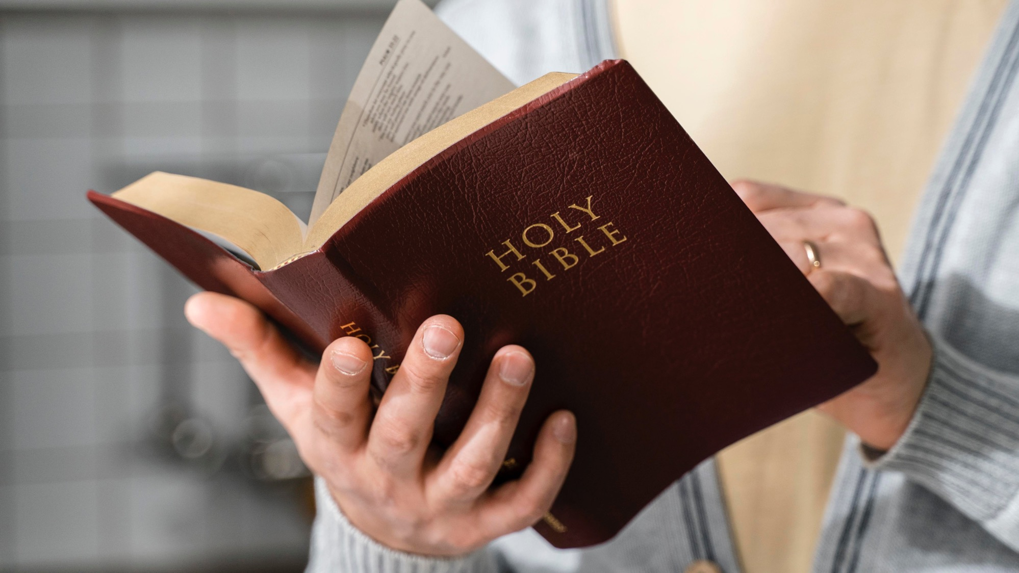
Mateus 17:24-27

Slide 4
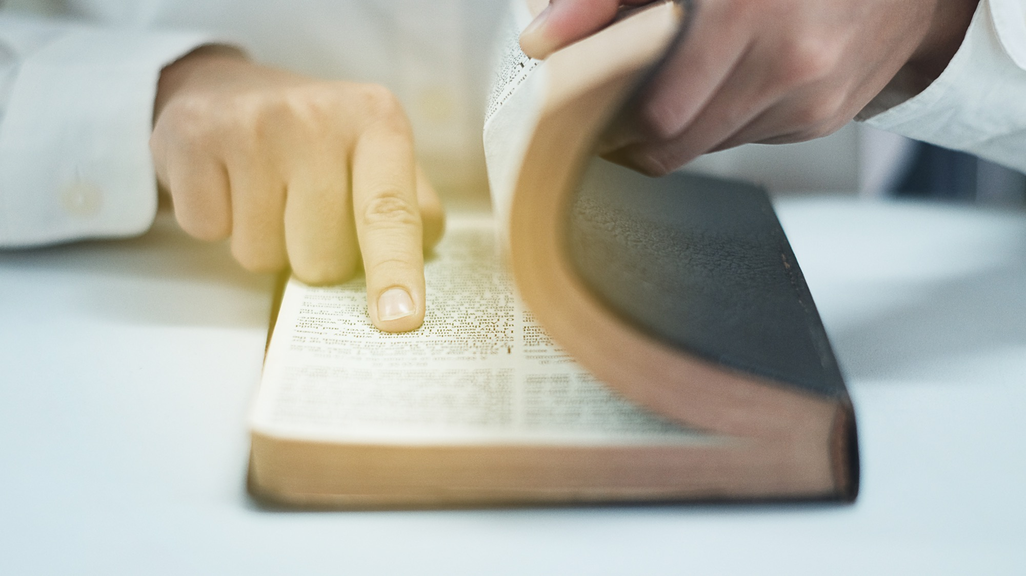
35 milagres que Jesus realizou foram relatados.

Slide 5
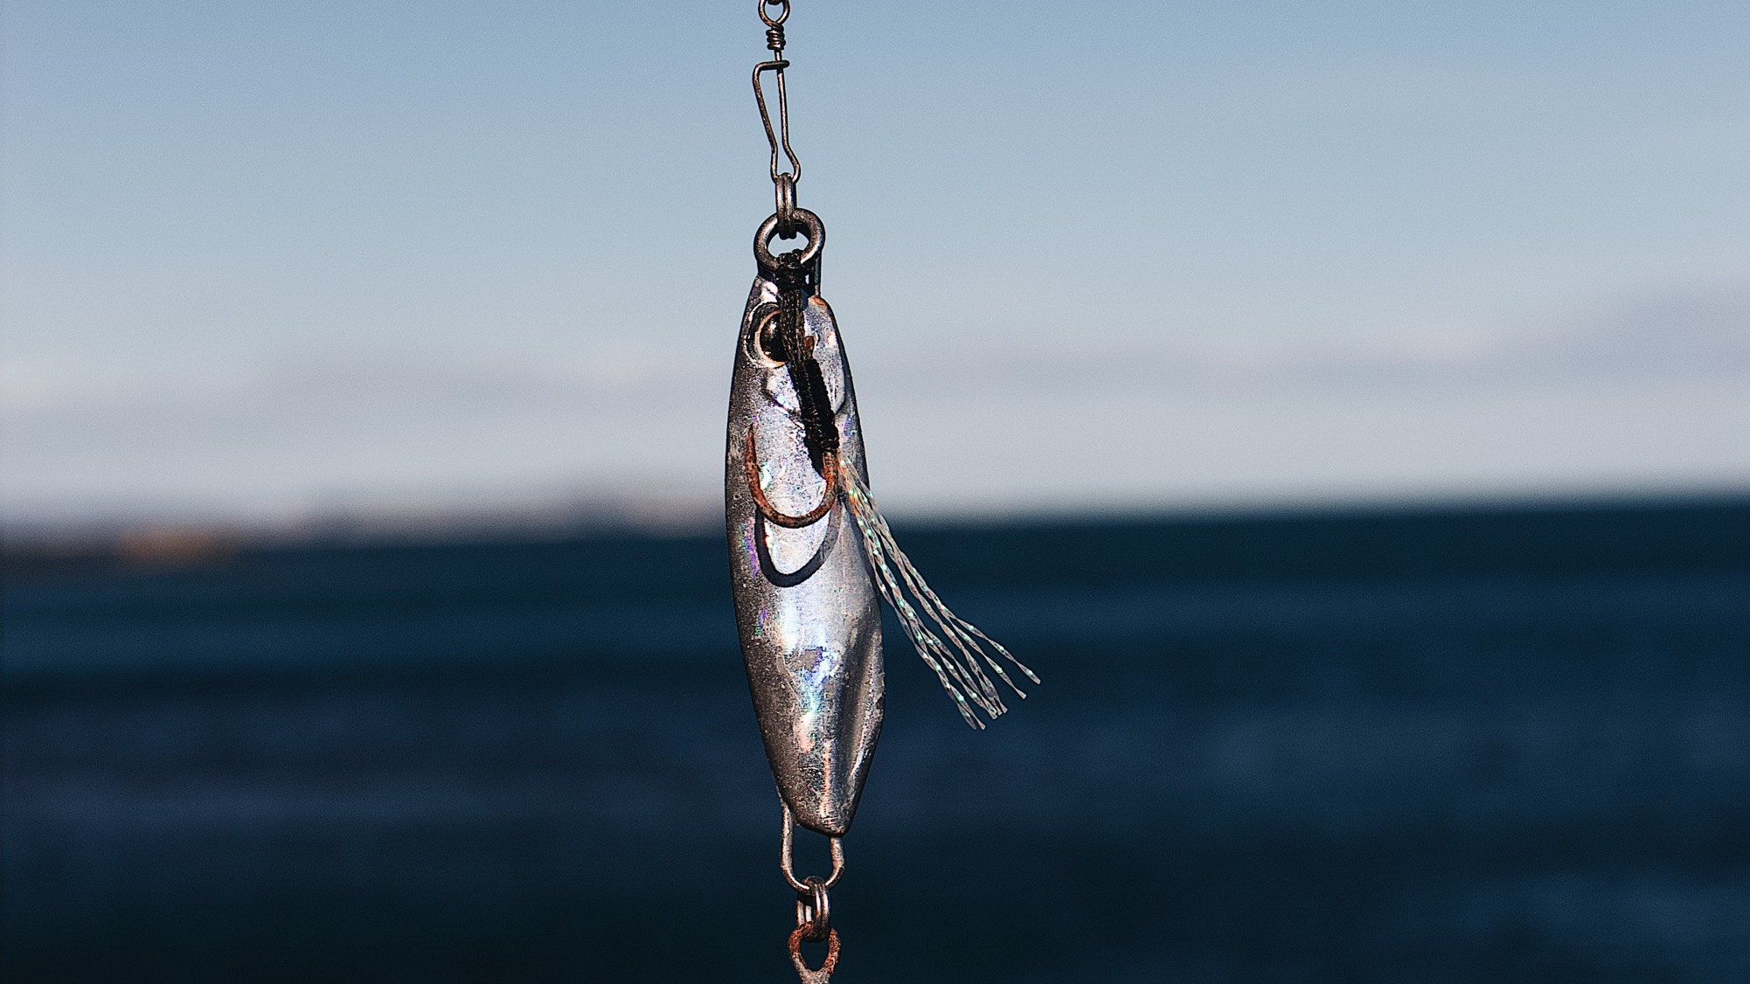
Esse milagre, que será nosso objeto de estudo, é especial por conter elementos únicos.

Slide 6
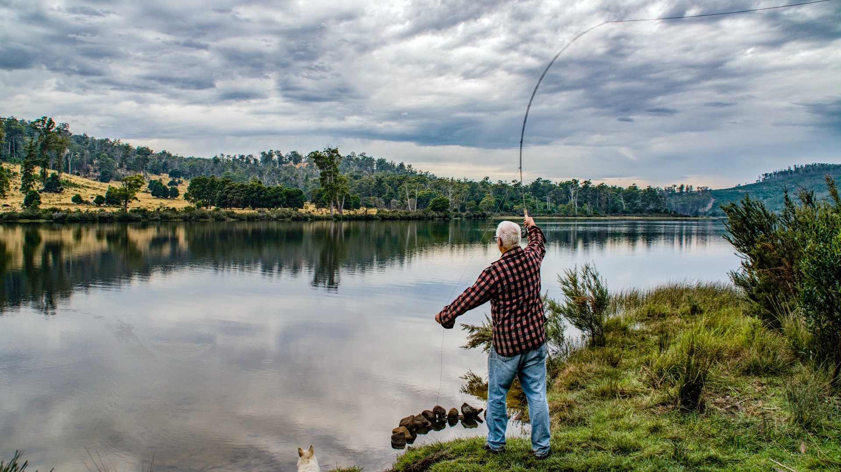
Esse milagre é diferente porque o sobrenatural está na junção das partes.

Slide 7
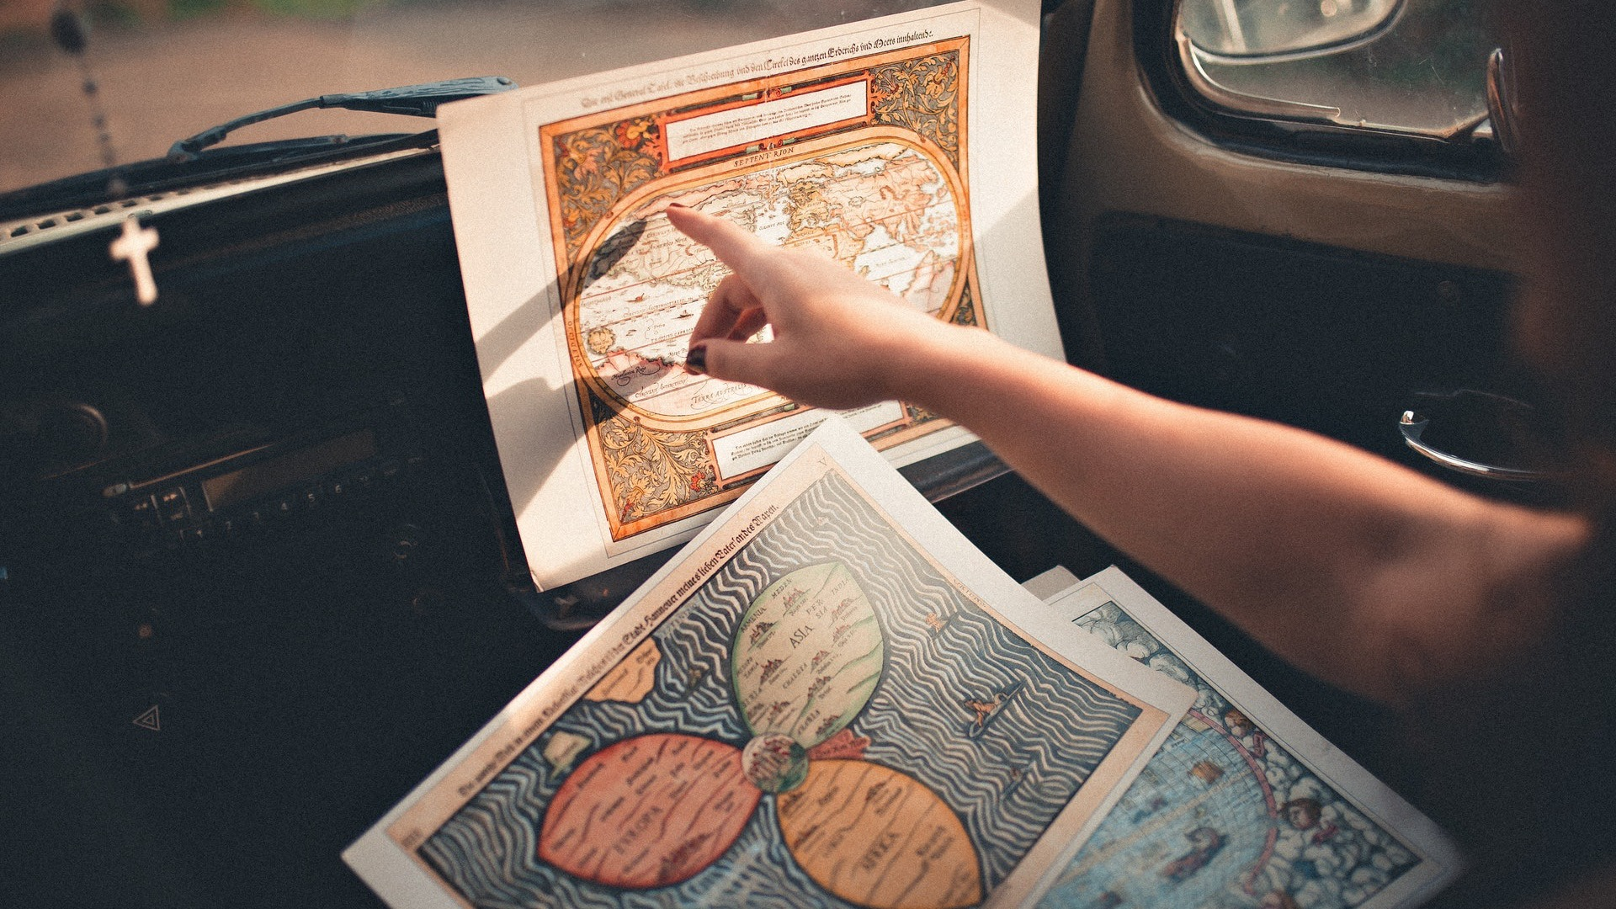
Onde ficava Cafarnaum?

Slide 8
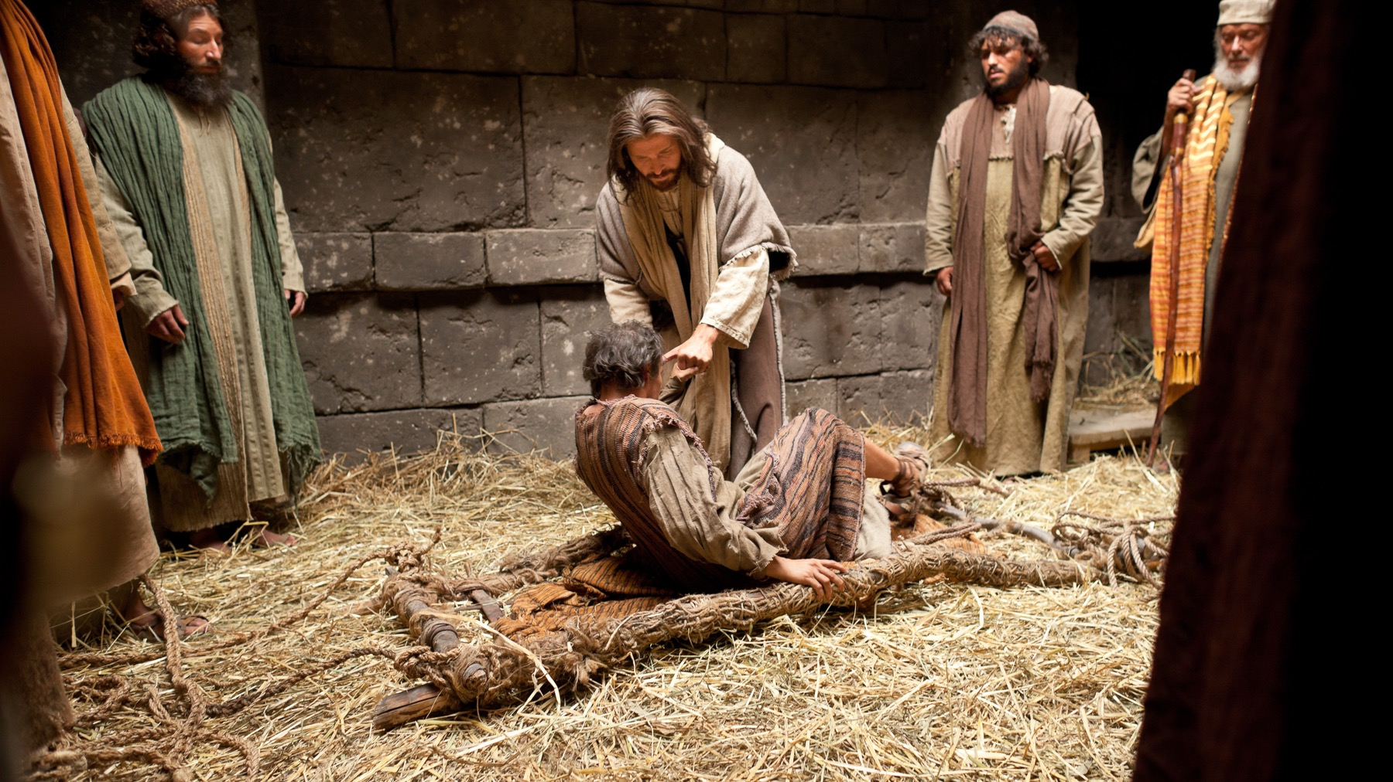
Em Cafarnaum, Jesus realizou muitos de seus milagres.

Slide 9
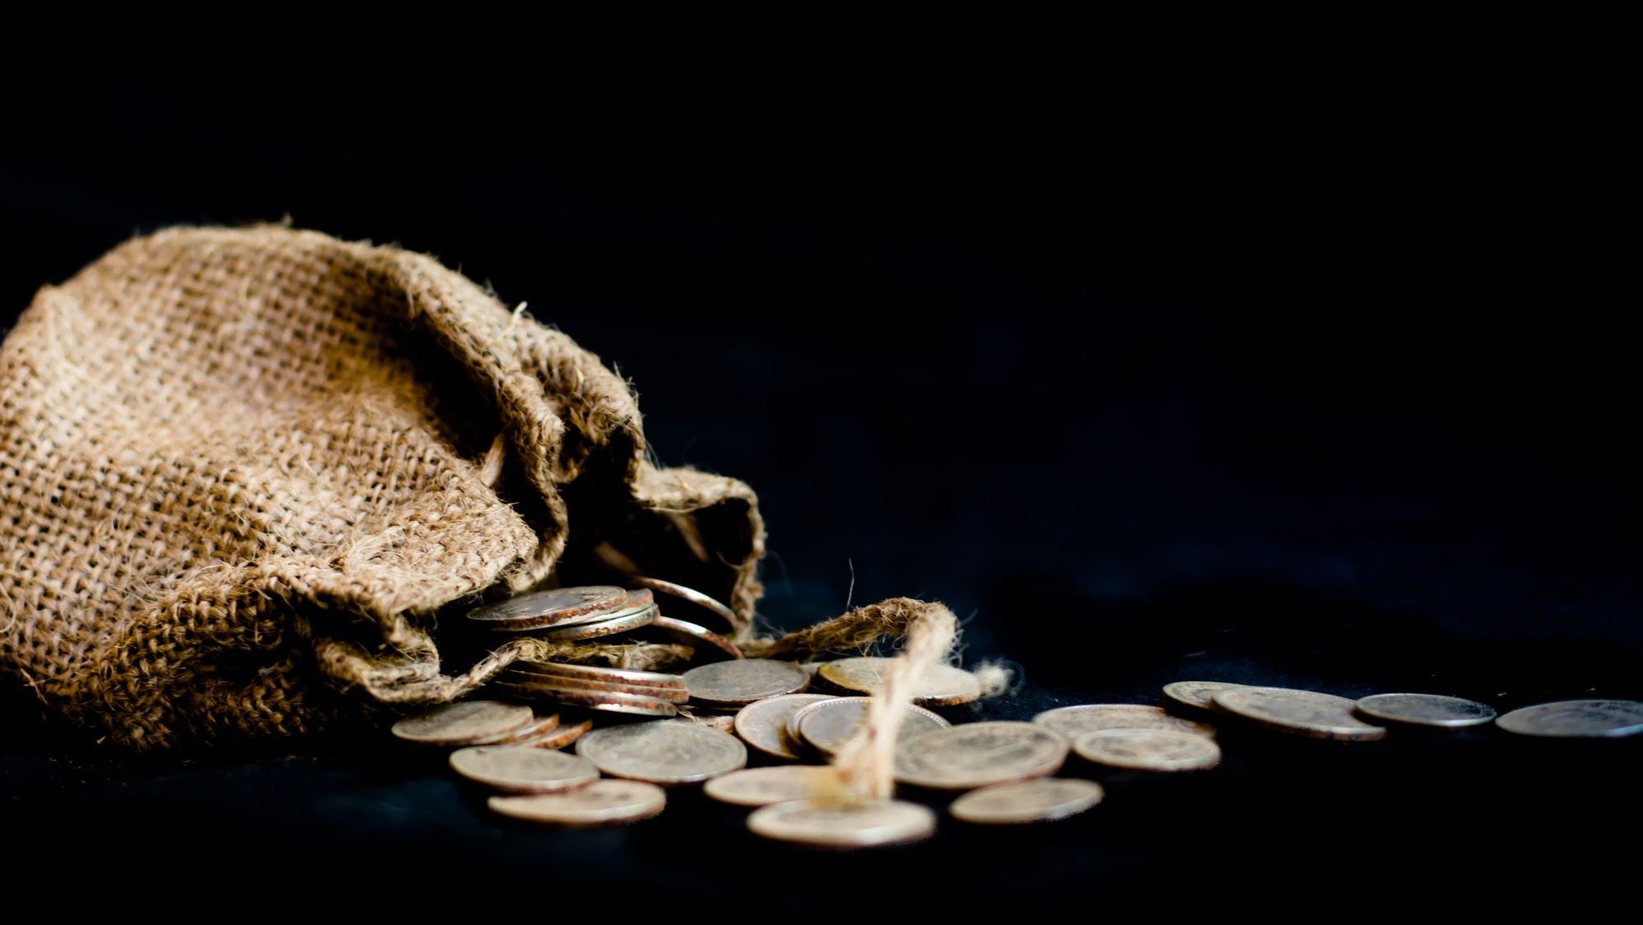
O Imposto

Slide 10
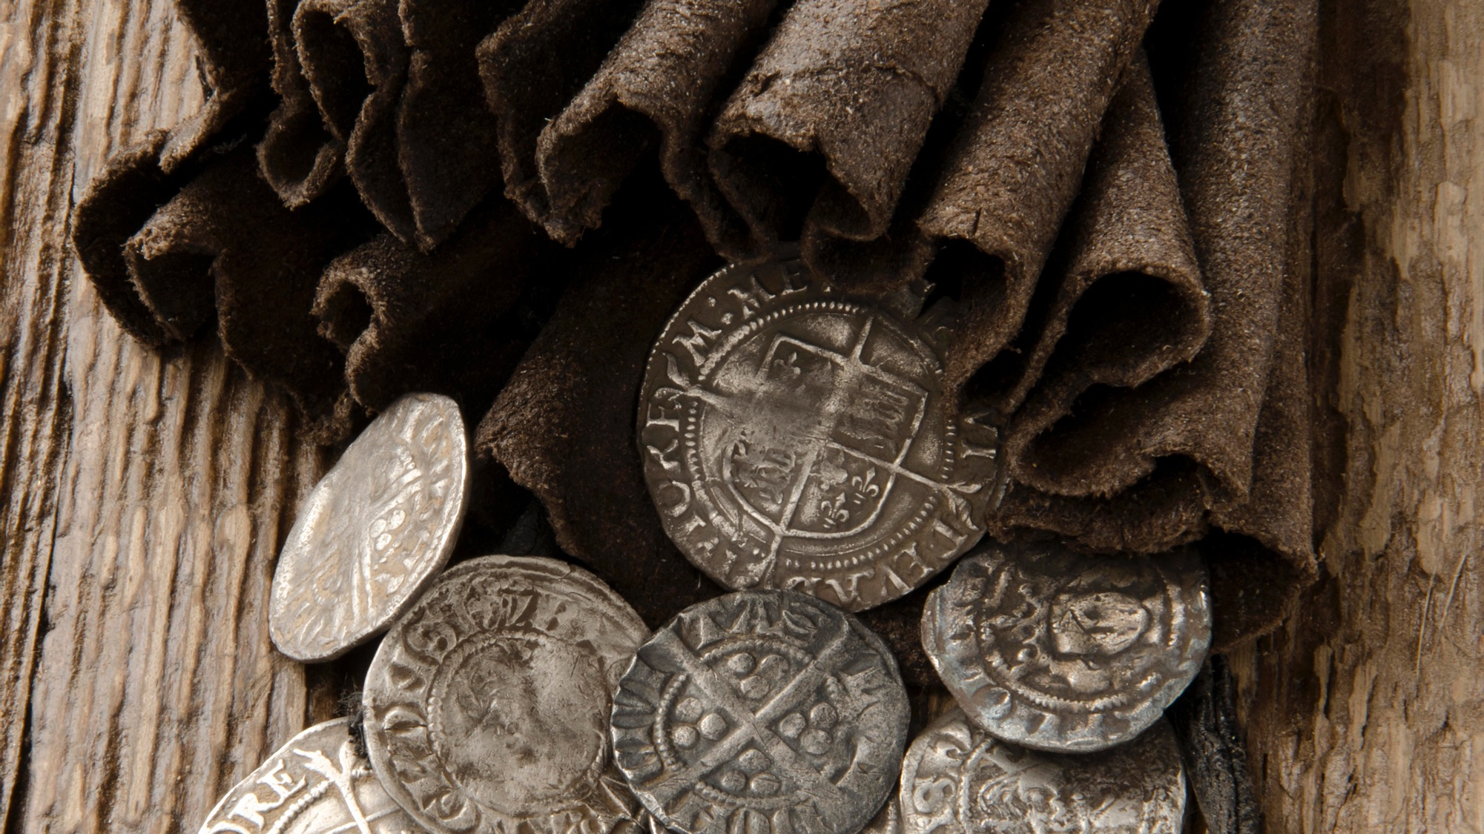
Uma moeda especial de Tiro era usada para o pagamento desse imposto.

Slide 11
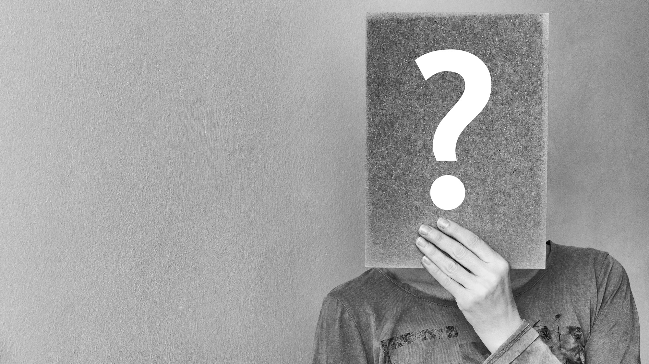
A Pergunta

Slide 12

Essa não era uma pergunta tão simples de ser respondida, porque certamente a pergunta era uma sentença de morte para Jesus.

Slide 13
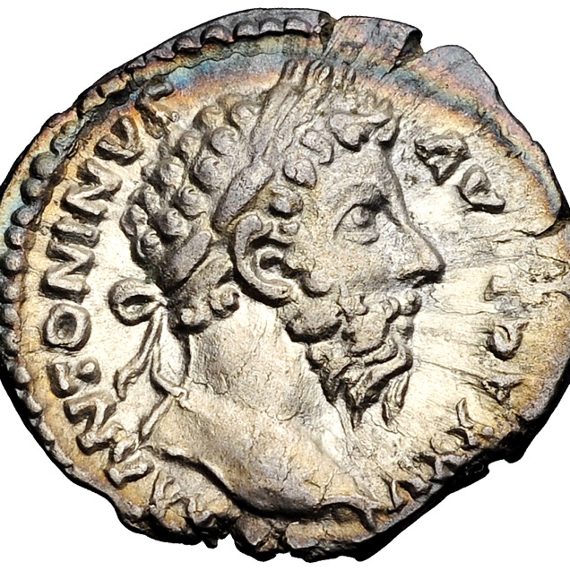
“Esse tributo não era uma taxa civil, mas uma contribuição religiosa, exigida de todo judeu, anualmente, para manutenção do templo. A recusa de pagar o tributo seria considerada como deslealdade ao templo — segundo o conceito dos rabis, um gravíssimo pecado. A atitude do Salvador para com as leis dos rabis, e Suas positivas reprovações aos defensores da tradição, proporcionaram pretexto para a acusação de estar Ele procurando deitar por terra o serviço do templo. Agora, os inimigos viram um ensejo de lançar descrédito sobre Ele. No coletor dos tributos, encontraram um ponto aliado”
DTN, 304

Slide 14
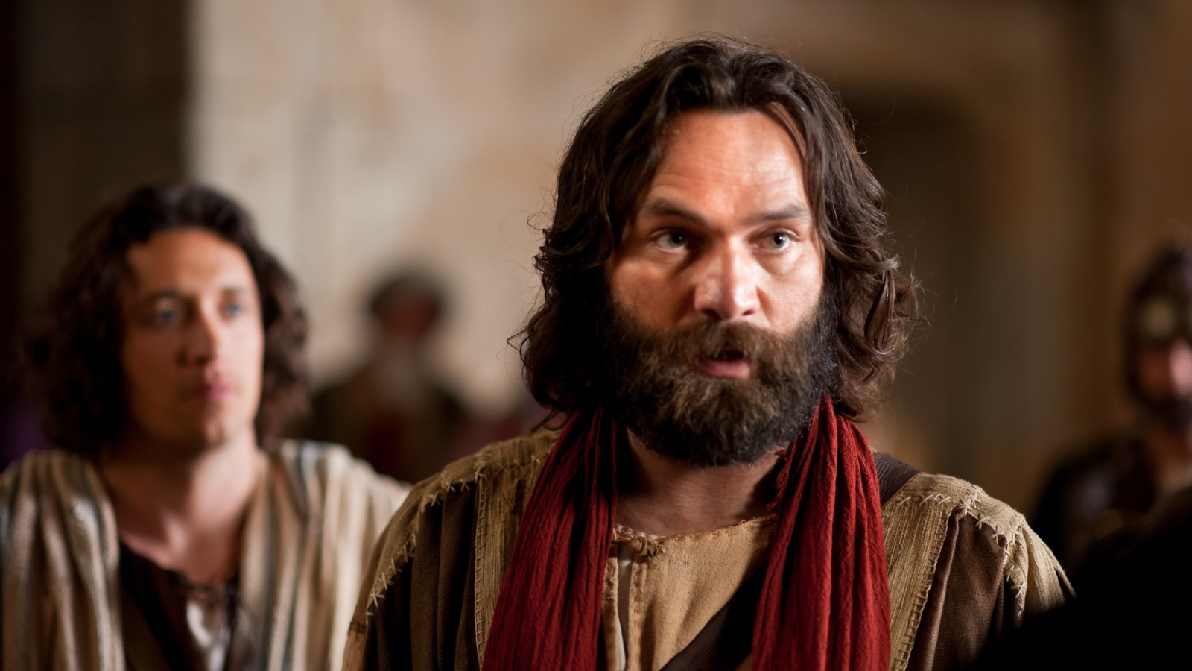
Pedro respondeu precipitadamente

Slide 15
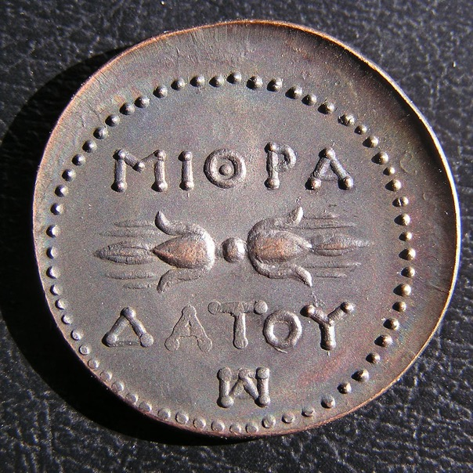
“Havia algumas classes de pessoas consideradas isentas do pagamento do tributo. No tempo de Moisés, quando os levitas foram separados para o serviço do santuário, não lhes foi dada herança entre o povo. O Senhor disse: “Levi com seus irmãos não têm parte na herança; o Senhor é a sua herança”(Deuteronômio 10:9). Nos dias de Cristo, os sacerdotes e os levitas eram ainda tidos como, especialmente, consagrados ao templo não lhes sendo exigida a contribuição anual para a manutenção. Também os profetas estavam isentos desse pagamento, requeriam tributo de Jesus, os rabis punham à margem Seus direitos como profeta e mestre e tratavam-nO como uma pessoa comum. A recusa de Sua parte, de pagar o tributo, seria apresentada como deslealdade ao templo; ao passo que, por outro lado, o pagamento seria tomado como justificação de O rejeitarem como profeta”
DTN, 304

Slide 16
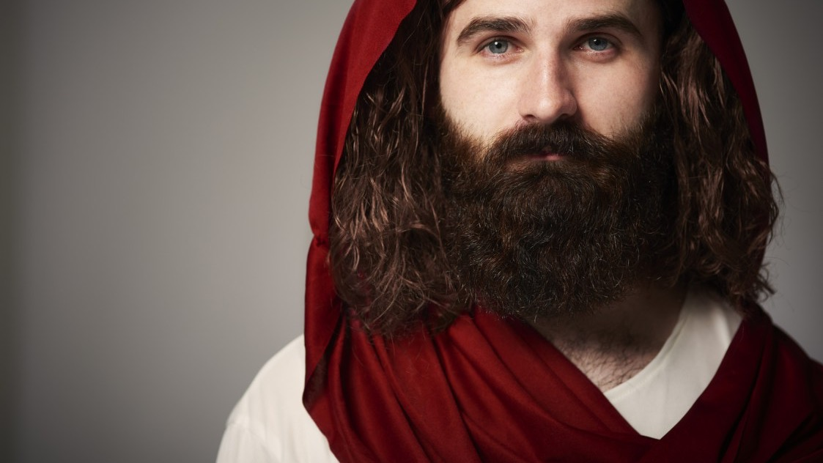
A Resposta

Slide 17
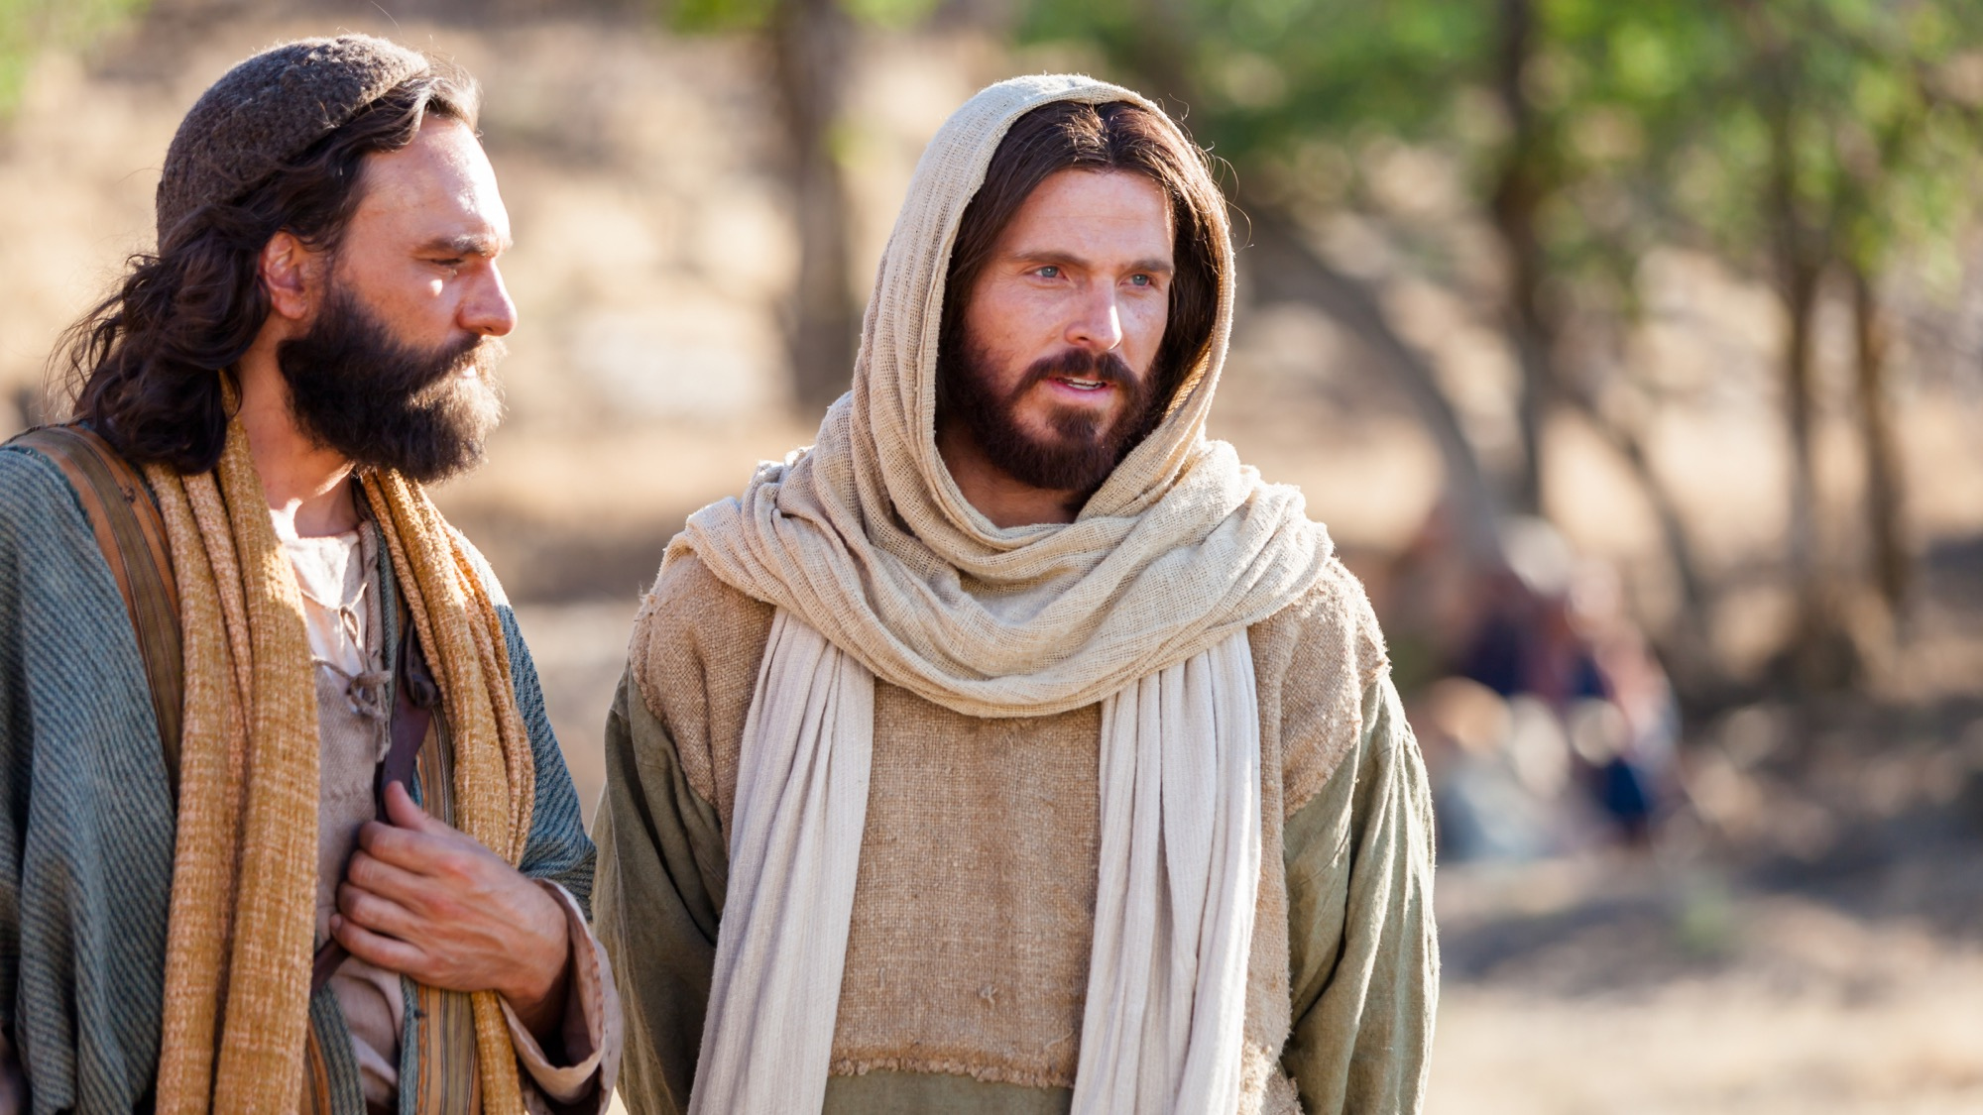
Jesus tocou no assunto.

Slide 18
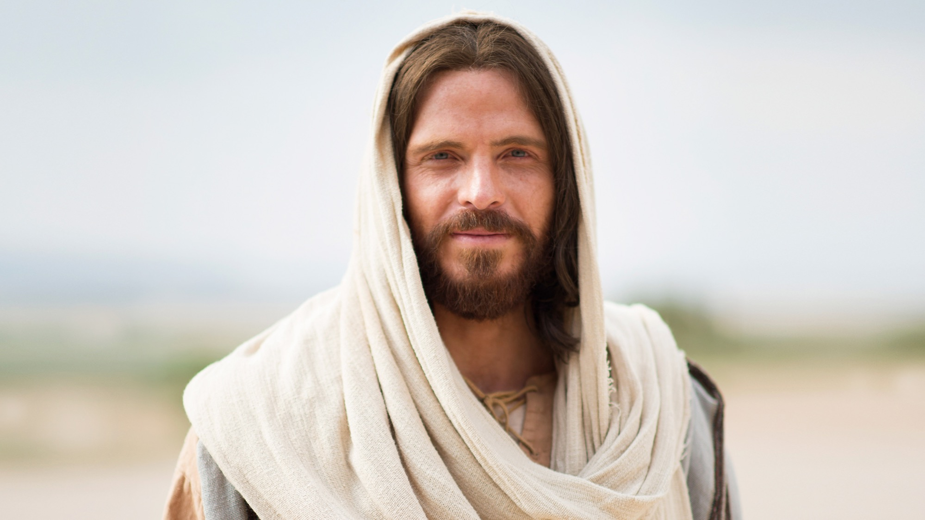
Jesus usou uma analogia.

Slide 19
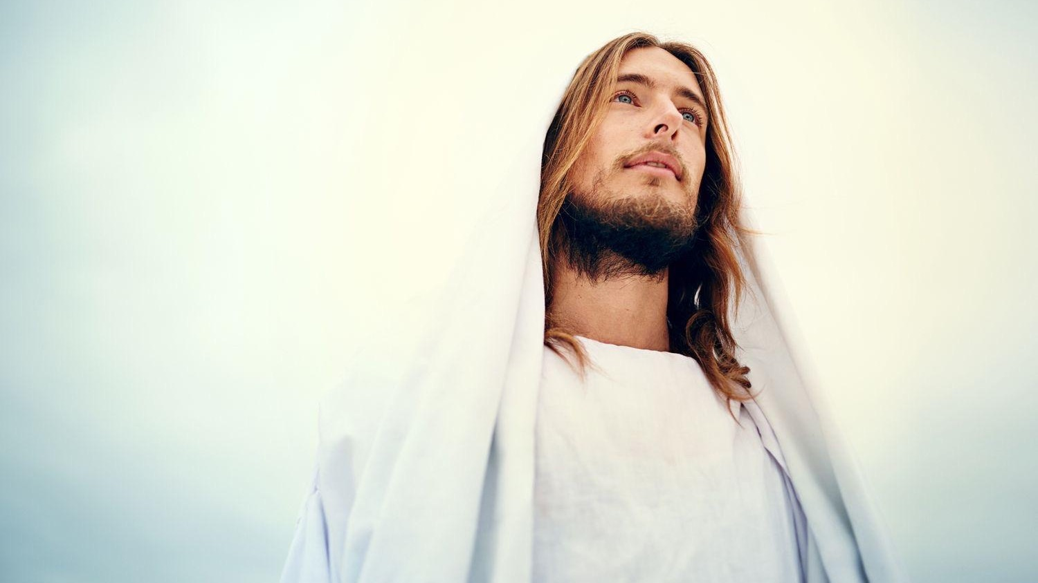
Estranhos ou filhos?

Slide 20
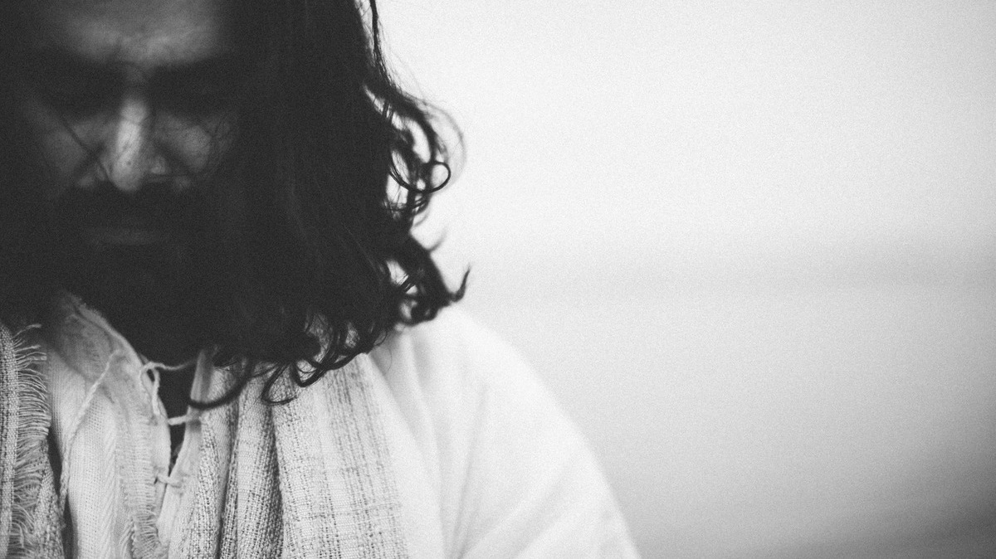
Na condição de Filho de Deus, Jesus não teria de pagar impostos ao templo de Deus.

Slide 21
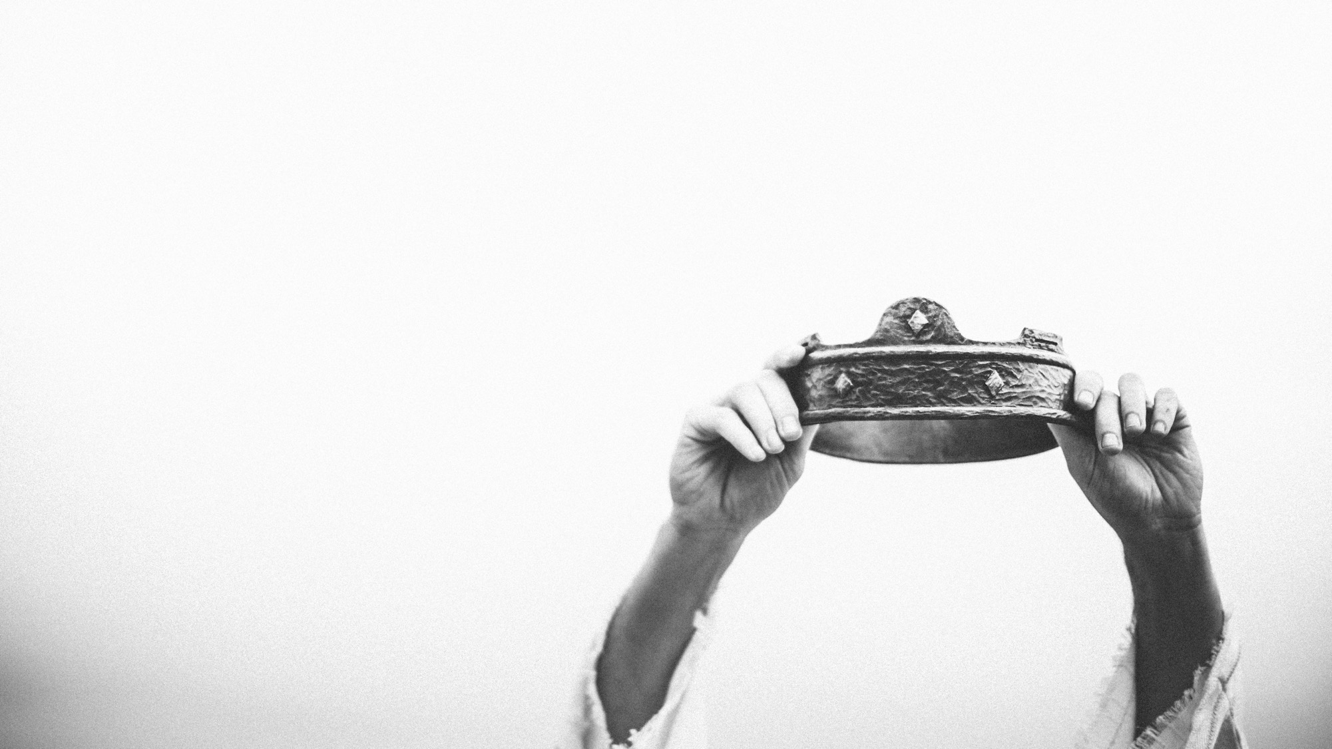
O Rei de todo o universo, não devia impostos ou tributos ou qualquer outra coisa a ninguém.

Slide 22
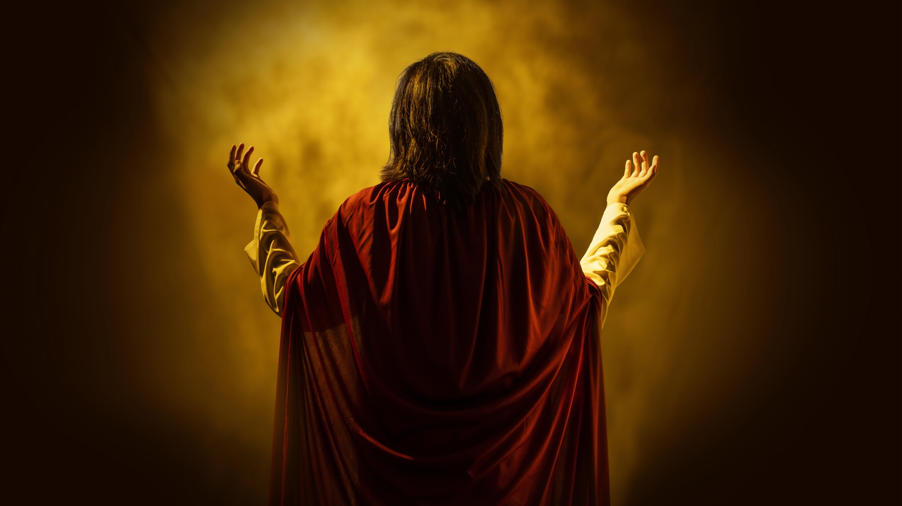
Mas por causa da resposta comprometedora de Pedro aos publicanos, Ele agora seria obrigado a pagar o imposto.

Slide 23

Esse não era o único problema em uma situação mais complexa.

Slide 24
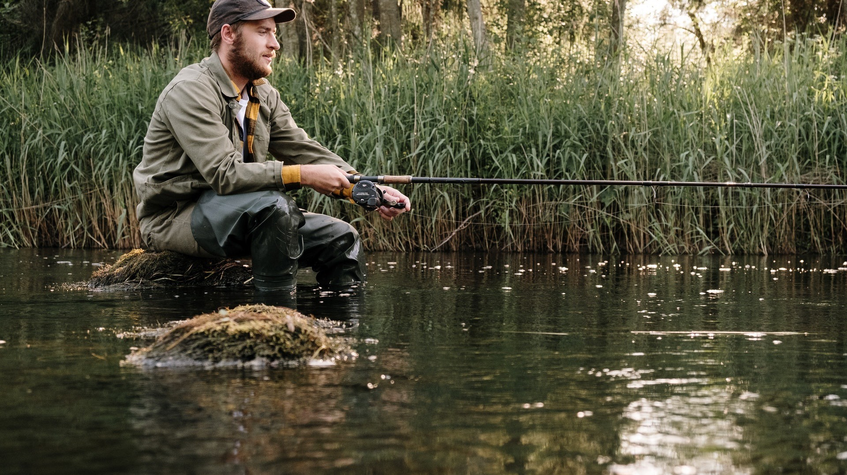
O Milagre

Slide 25
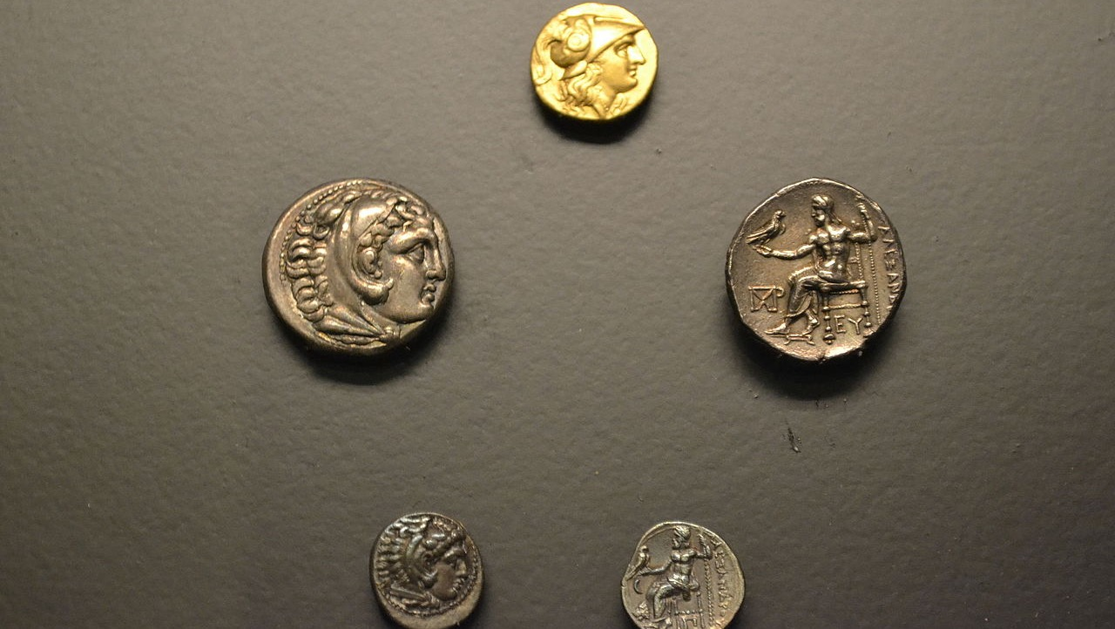
UM ESTÁTER

Slide 26

CUIDADO COM AS RESPOSTAS

Slide 27

Pensar antes de responder a uma pergunta.

Slide 28
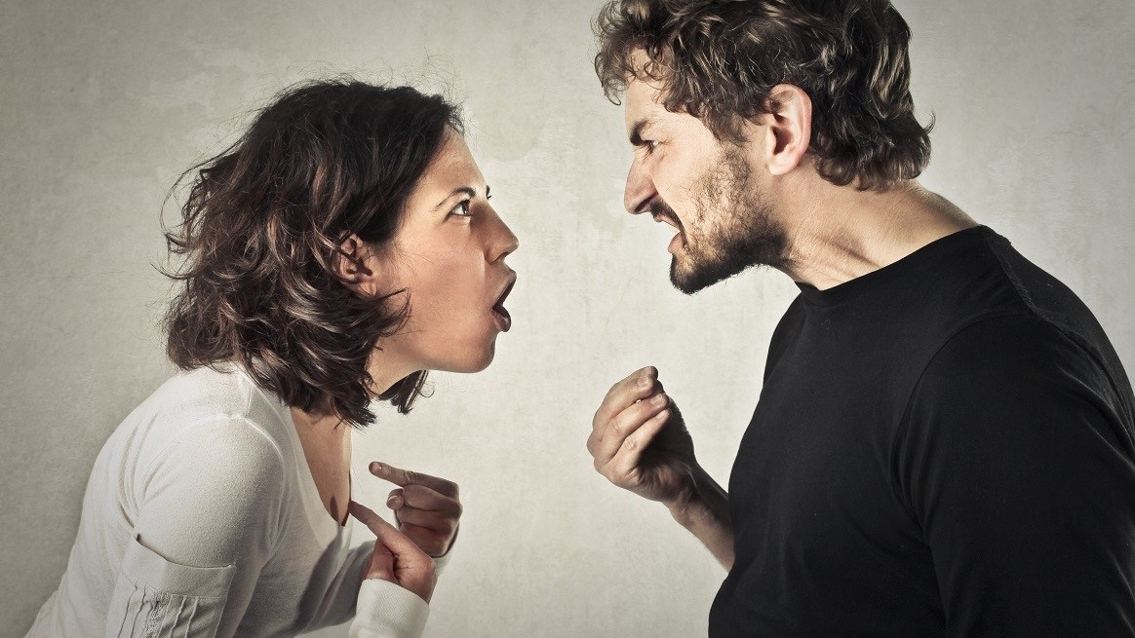
Muitos conflitos são criados nos relacionamentos por darmos respostas apressadas.

Slide 29
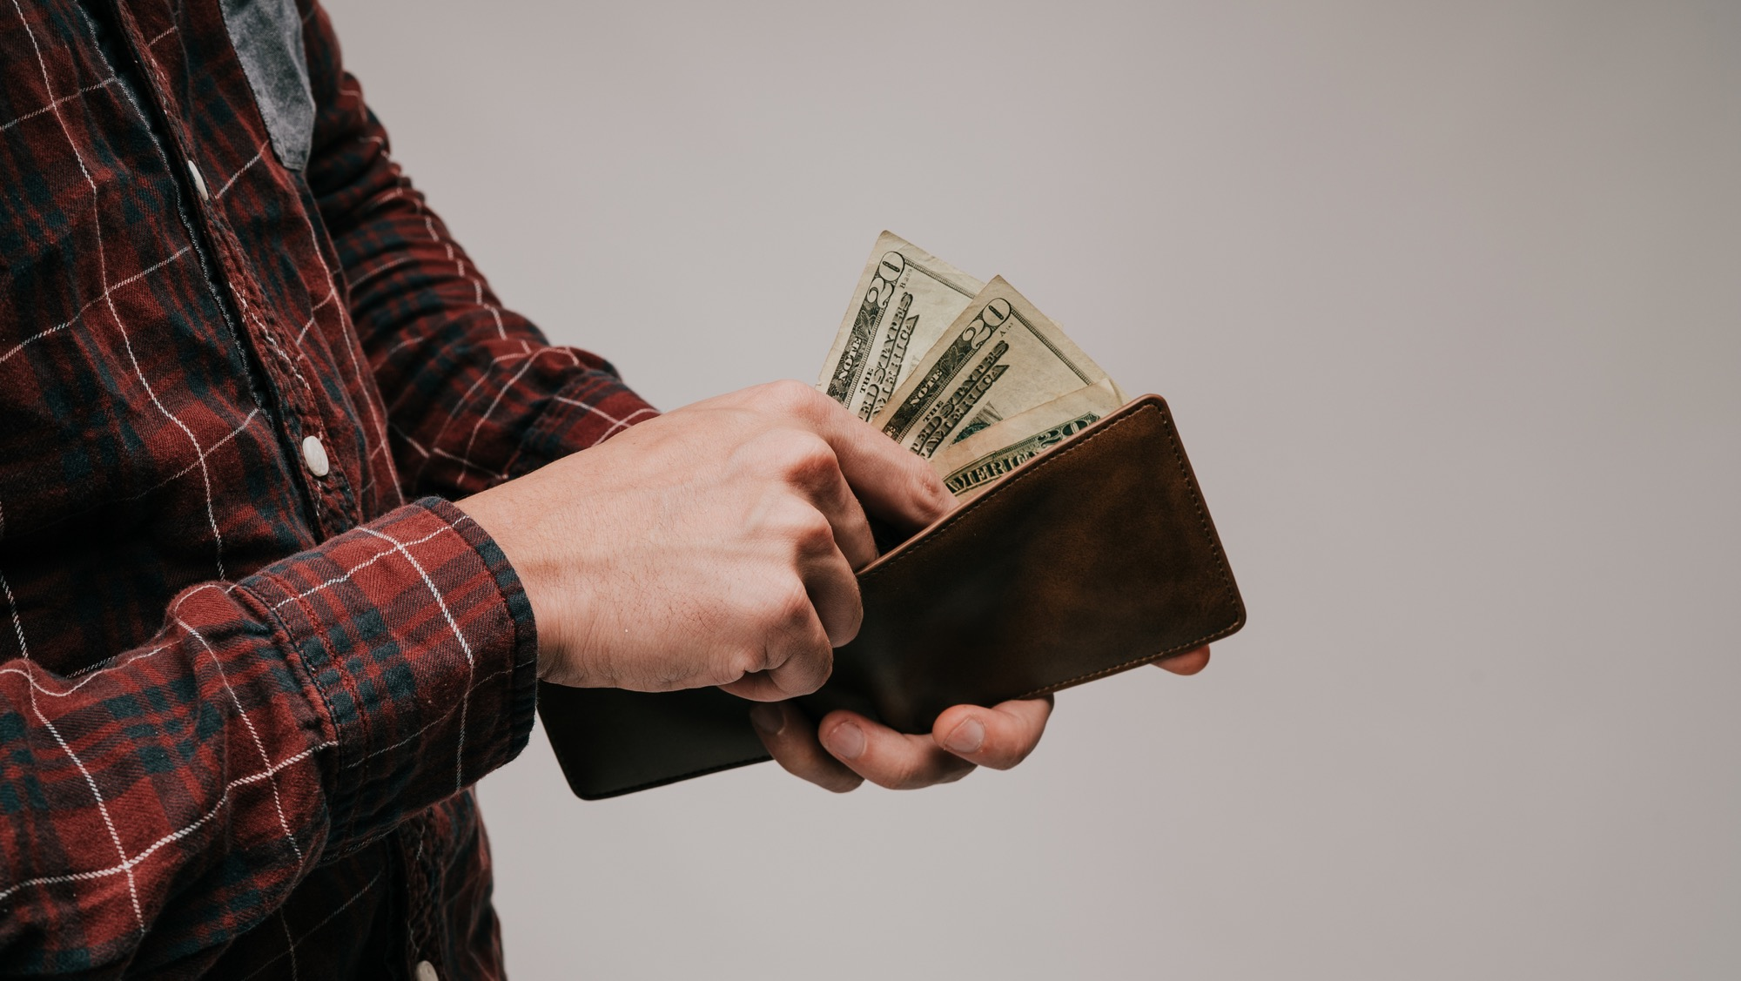
Fidelidade com os compromissos diante dos homens

Slide 30

Fazer compromissos é muito fácil, mas cumpri-los, essa sim é uma tarefa difícil.

Slide 31
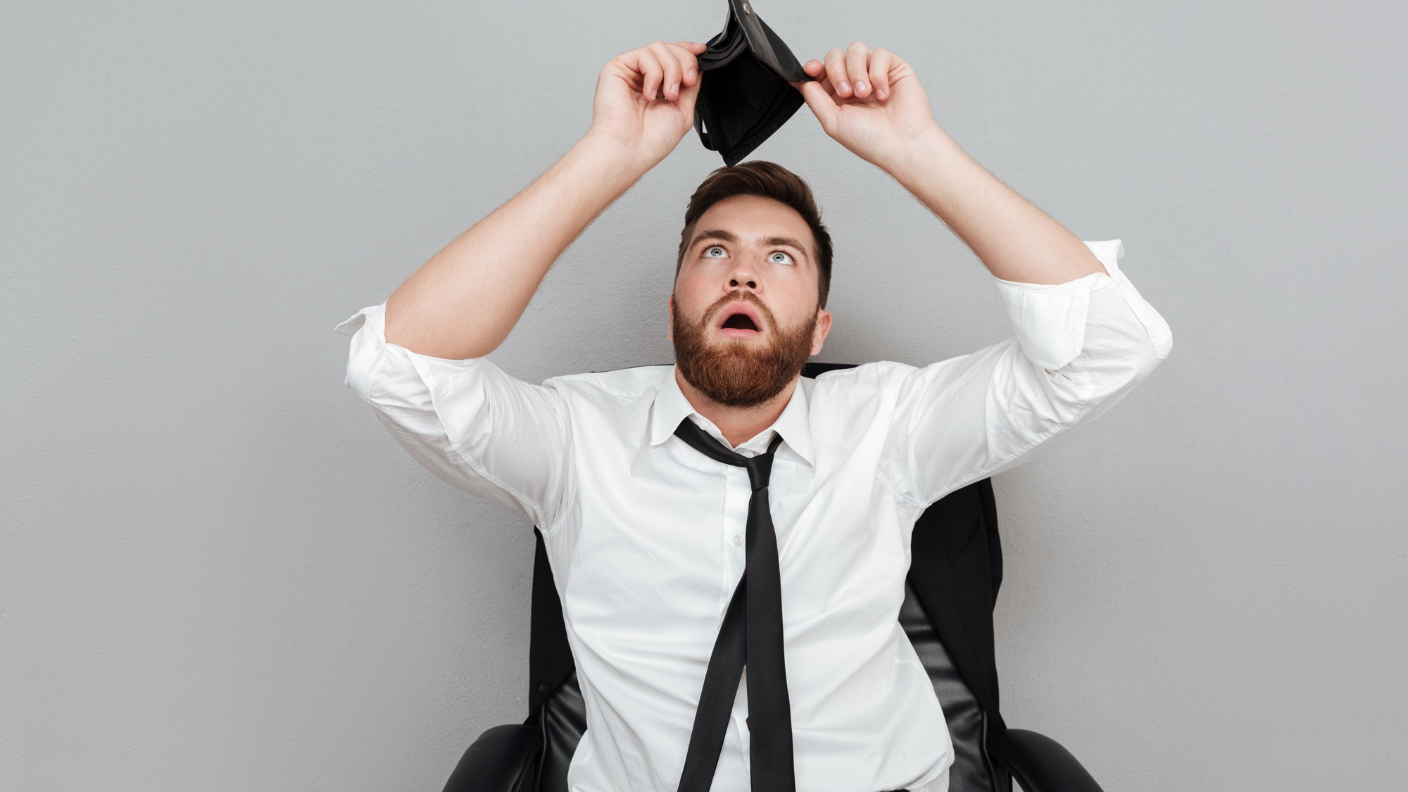
O percentual de endividados no país fechou 2020 em 66,5%.

Slide 32
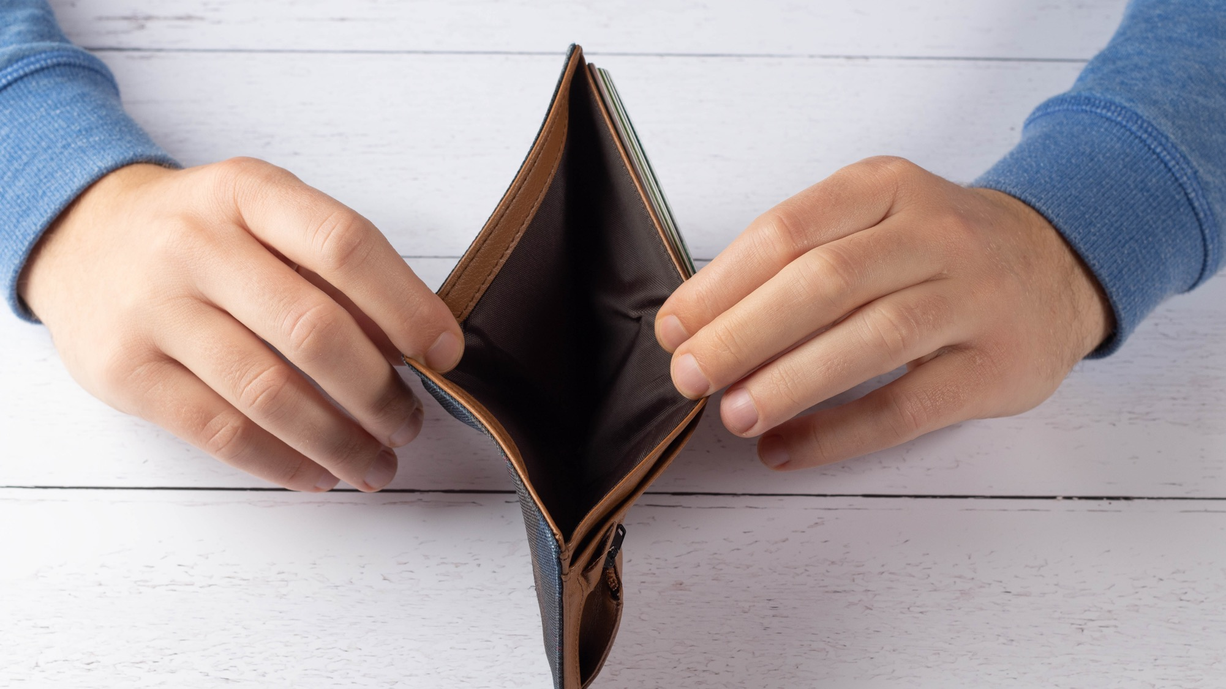
“Não te deves permitir tornar-te financeiramente embaraçado, pois o fato de estares em débito enfraquece tua fé e tende a desencorajar-te; e o só pensamento da dívida te deixa quase desvairado. Necessitas eliminar tuas despesas e procurar suprir esta deficiência em teu caráter. Podes e deves fazer determinados esforços para colocar sob controle tua disposição de gastar além de teus rendimentos”
Carta 48, 1888

Slide 33
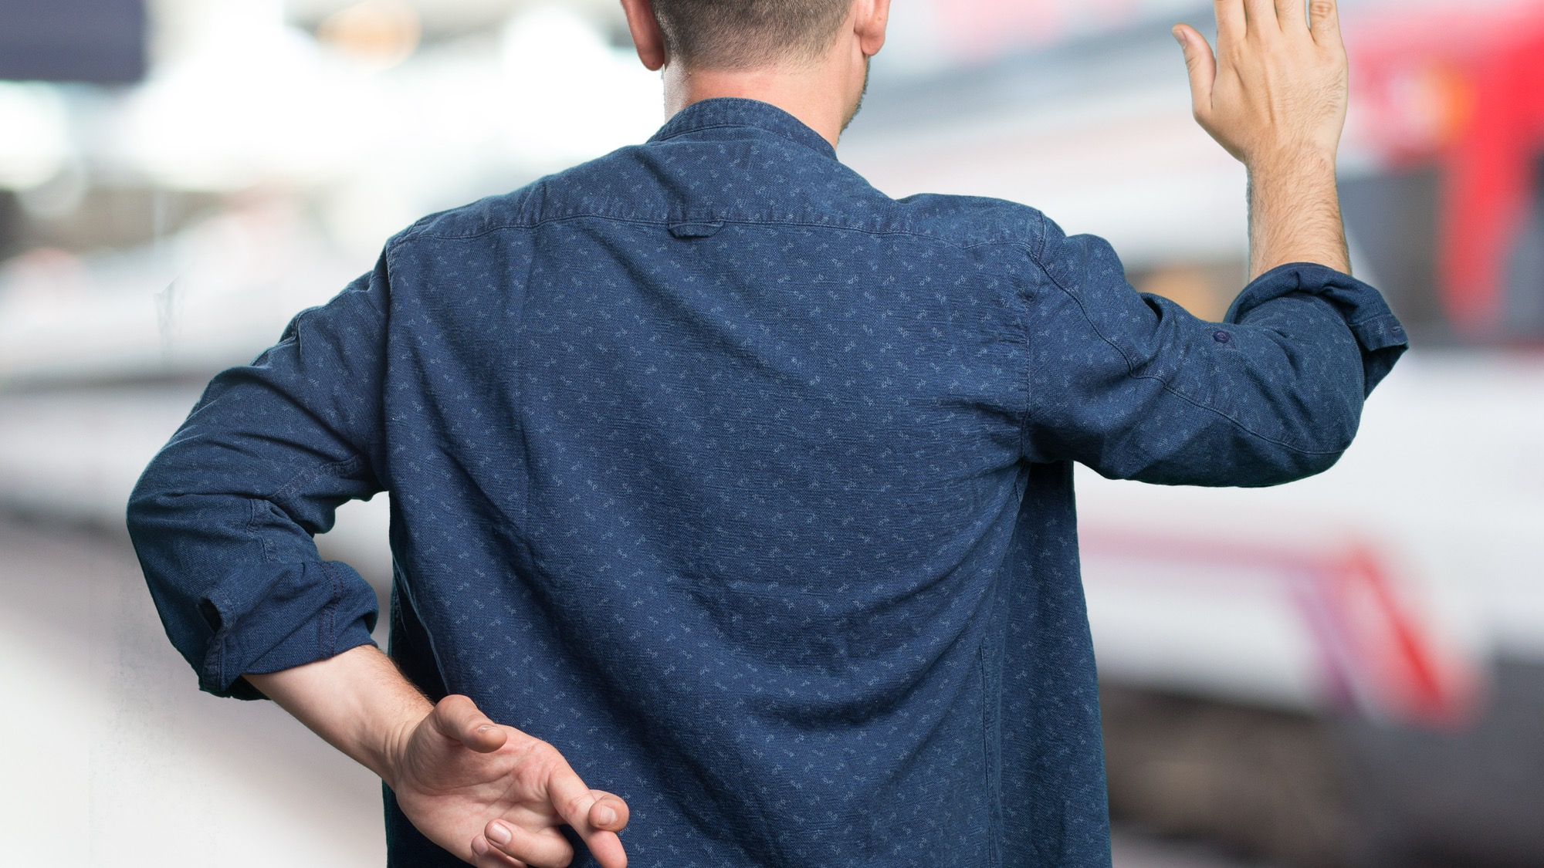
Ao deixarmos de cumprir com nossa palavra, estamos atrapalhando a Pregação do Evangelho.

Slide 34
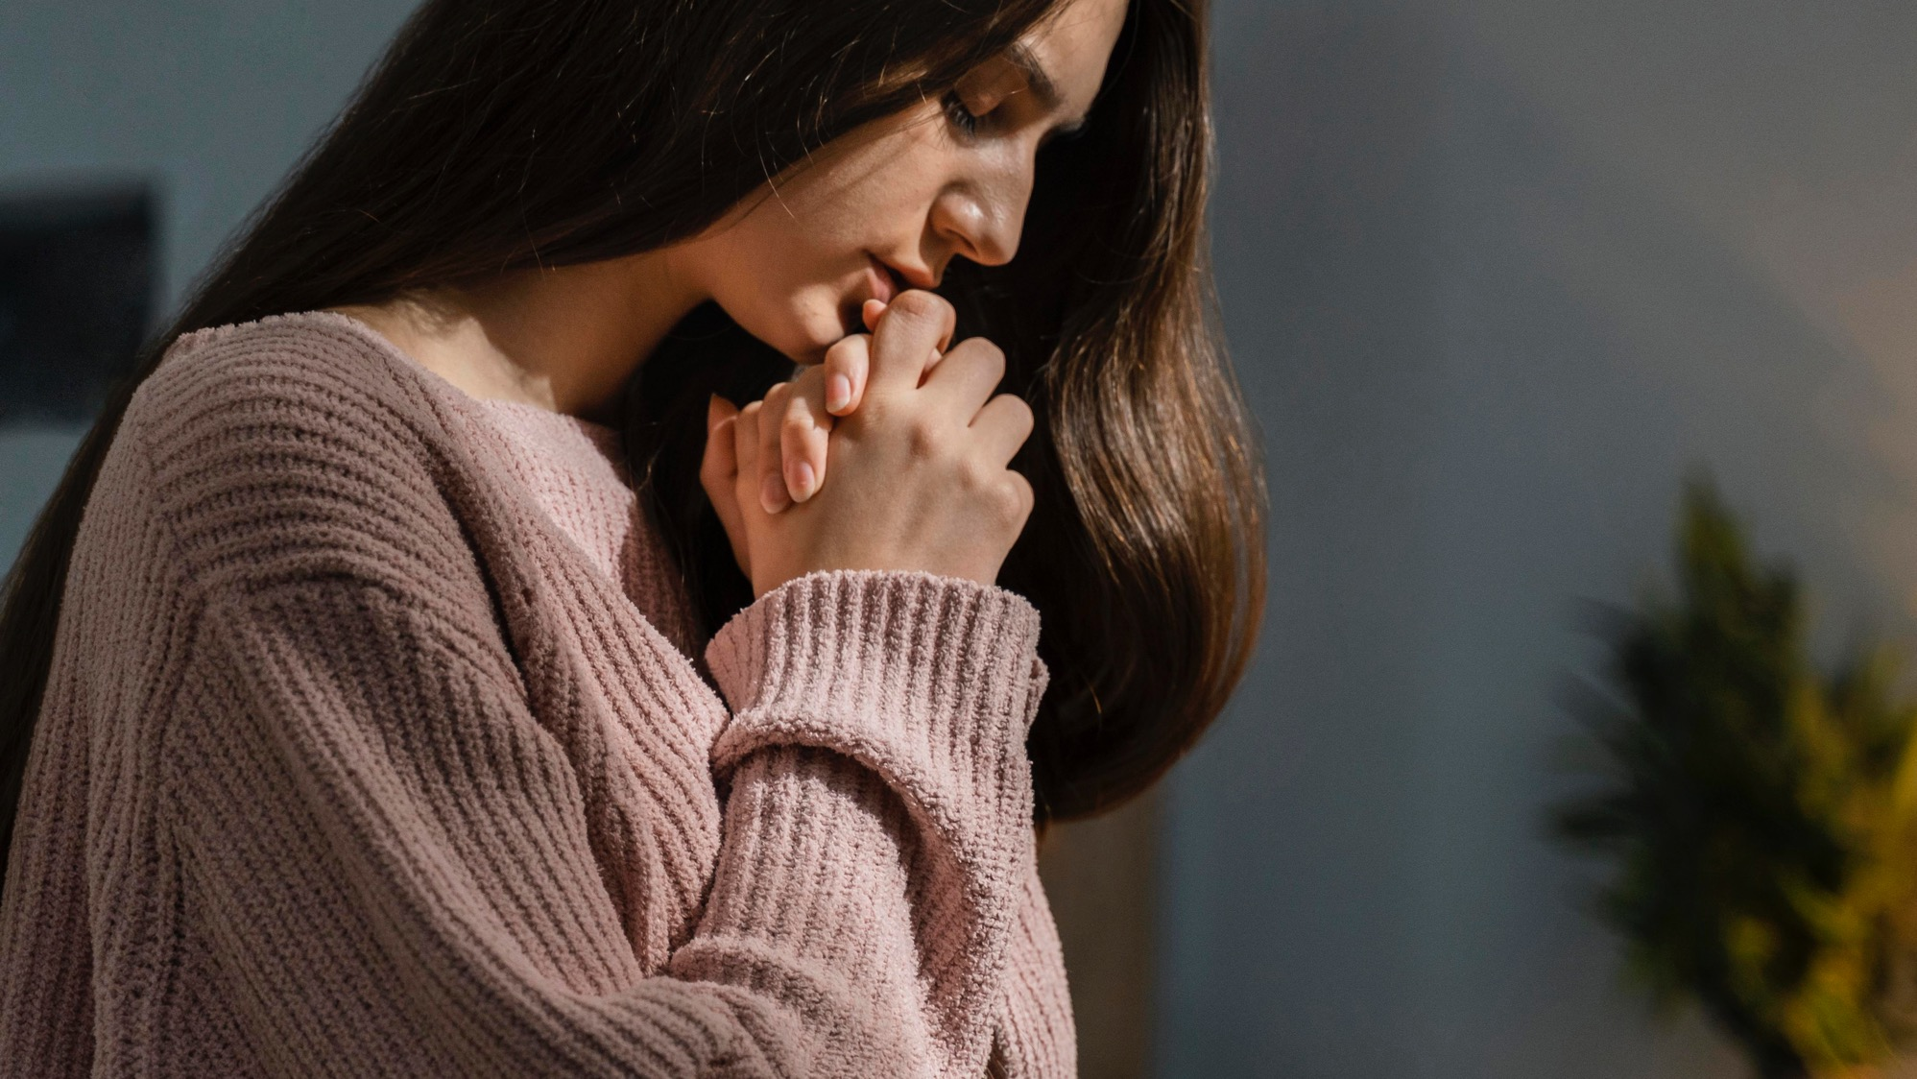
Ao longo da nossa vida firmamos muitos compromissos com o Senhor

Slide 35
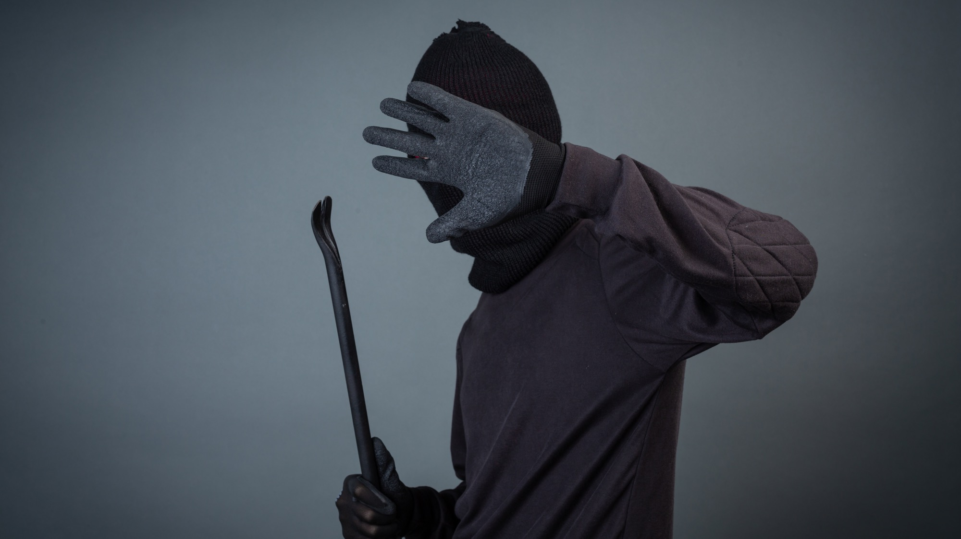
Roubará o homem a Deus?

Slide 36
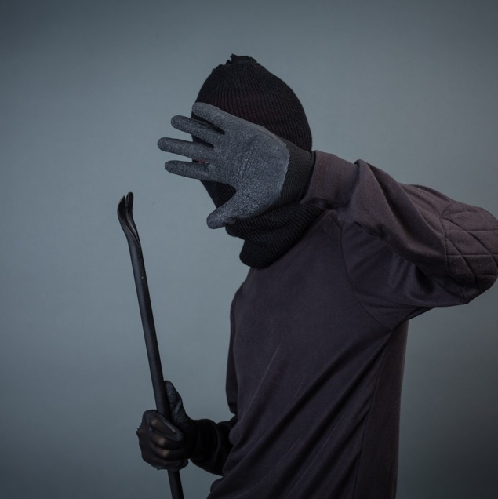
“Roubará o homem a Deus? Todavia, vós me roubais e dizeis: Em que te roubamos? Nos dízimos e nas ofertas.
Com maldição sois amaldiçoados, porque a mim me roubais, vós, a nação toda. Trazei todos os dízimos à casa do Tesouro para que haja mantimento na minha casa; e provai-me nisto, diz o Senhor dos Exércitos, se eu não vos abrir as janelas do céu e não derramar sobre vós bênção sem medida.”
Malaquias 3:8-10

Slide 37
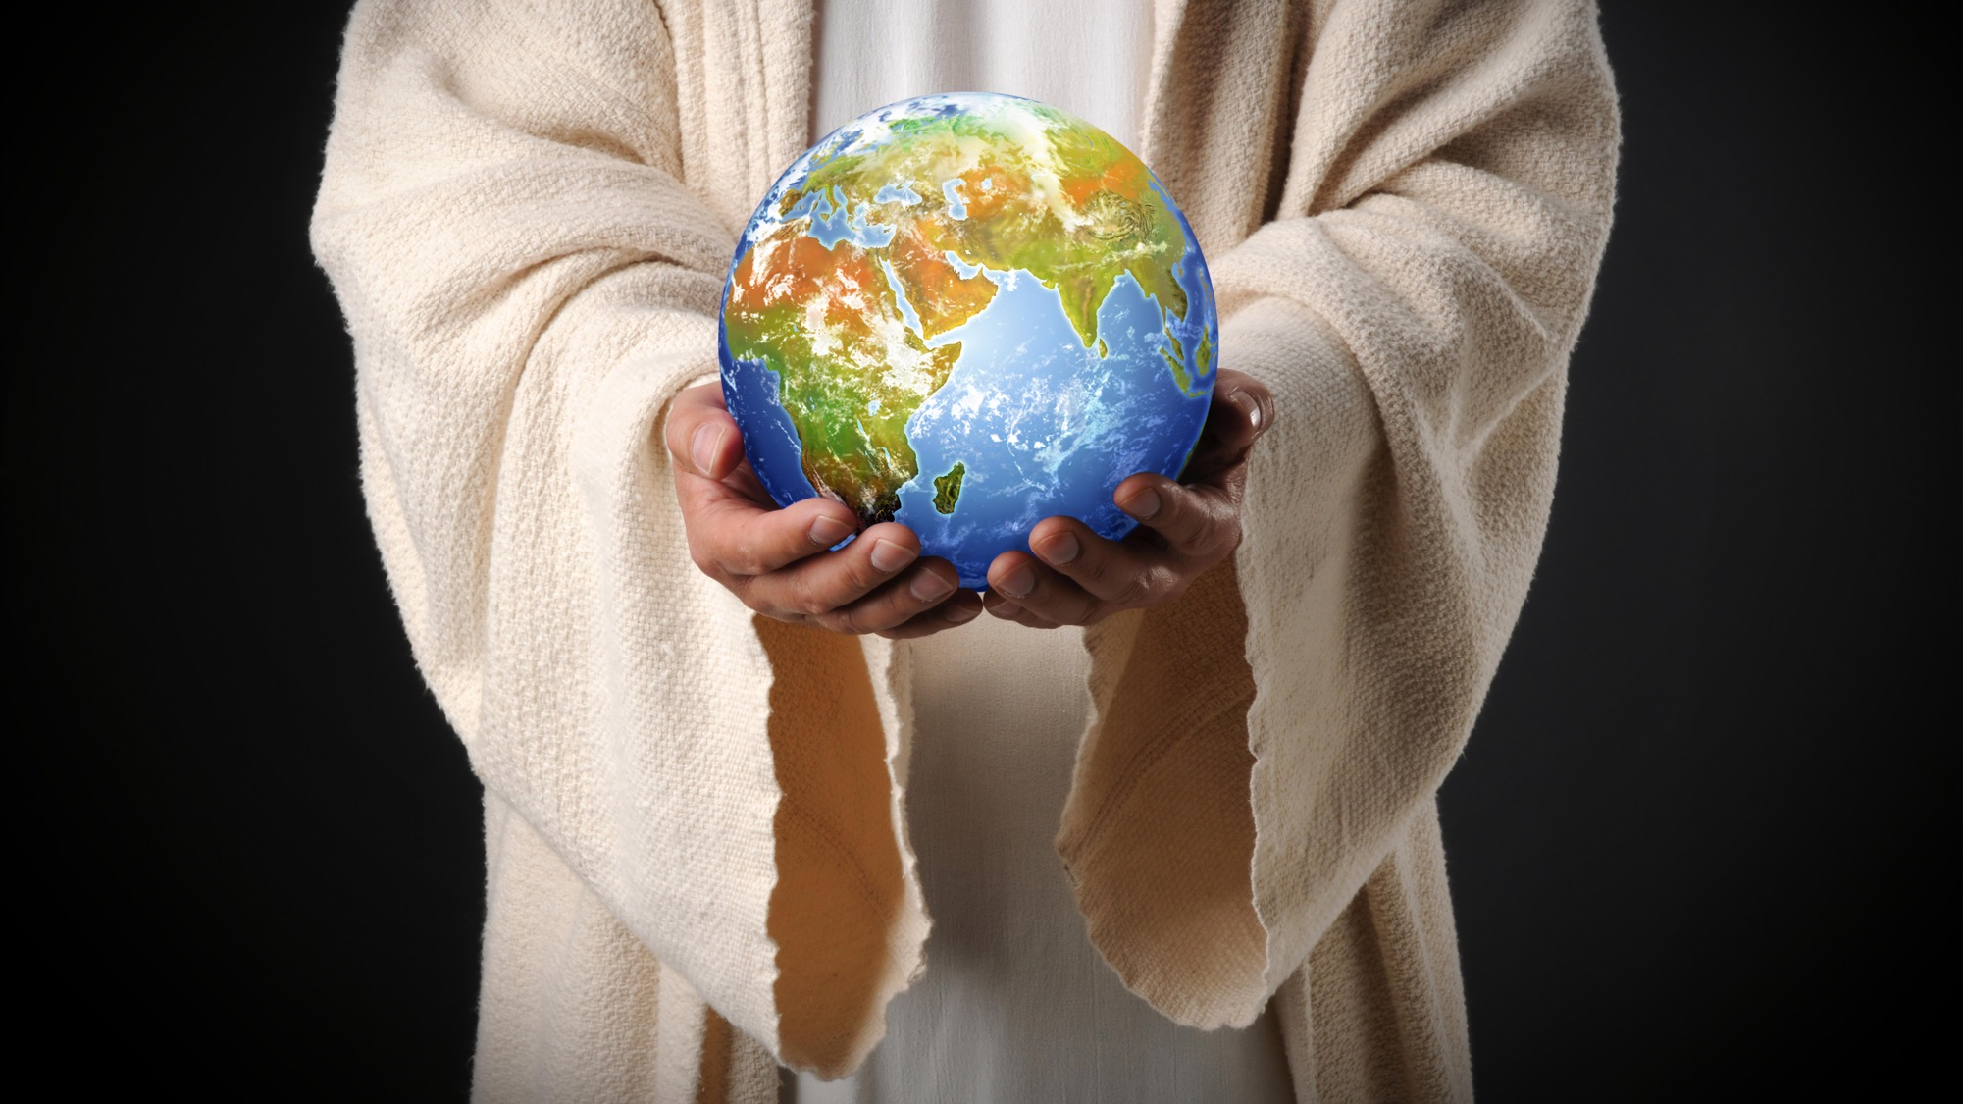
A teologia do dízimo está conectada a essência de que Deus deve ser sempre reconhecido como o Criador do Céu e da Terra.

Slide 38
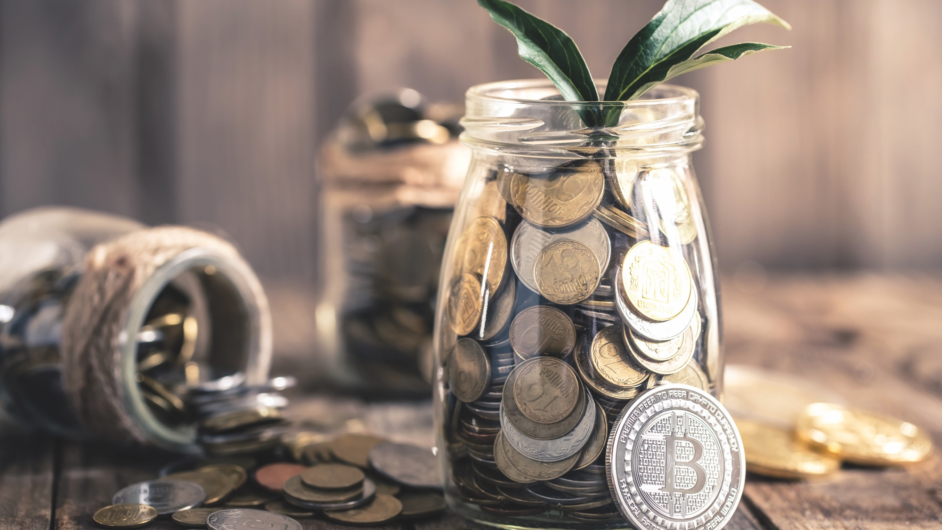
“O dinheiro não nos pertence. Não nos pertencem casas e terras, quadros e mobiliários, vestidos e luxos. Somos peregrinos, somos forasteiros, e temos apenas asseguradas as coisas necessárias à saúde e à vida. […] Nossas bênçãos temporais nos são dadas em confiança, a fim de se provar se as riquezas eternas nos podem ser confiadas. Se somos achados fiéis a Deus, então receberemos aquilo que deve ser nosso: glória, honra e imortalidade”.
Ellen White, A Caminho do Lar –MM-2017, 206.

Slide 39

Devemos cumprir fielmente com os compromissos financeiros e como demonstração do senhorio de Cristo em nossa vida.

Slide 40
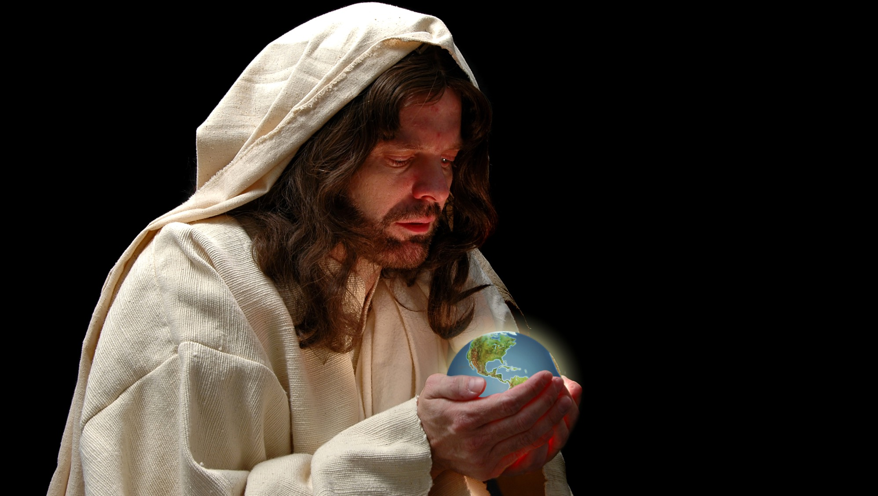
Deus está no controle de todas as coisas.

Slide 41
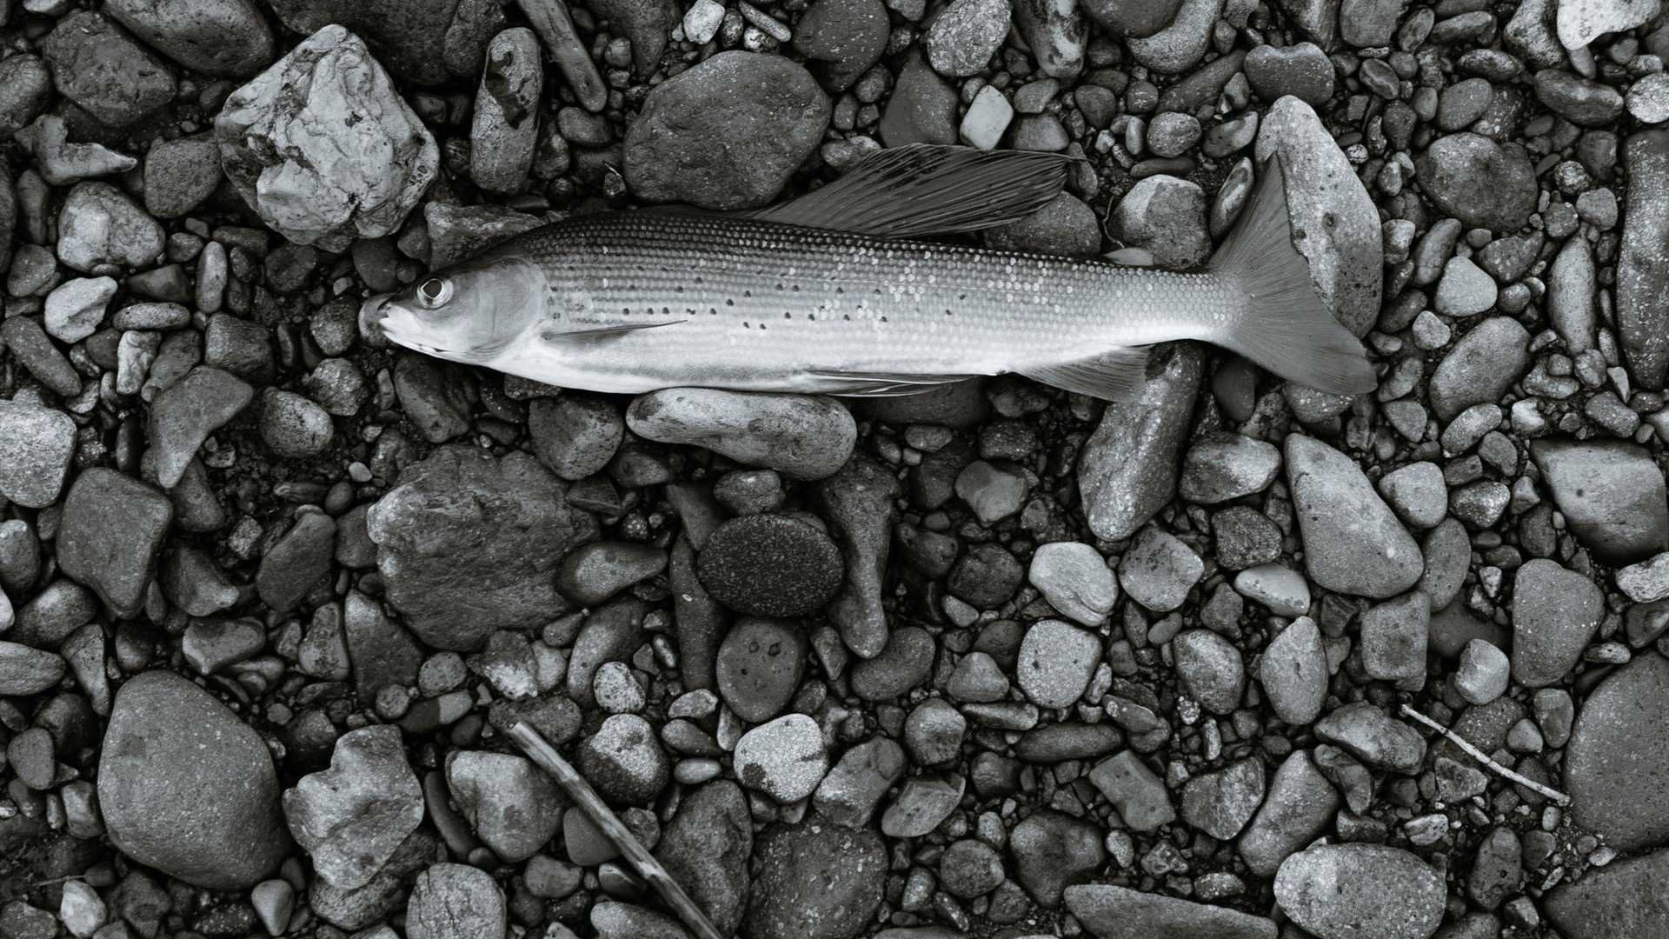
Onde está o milagre dessa narrativa?

Slide 42
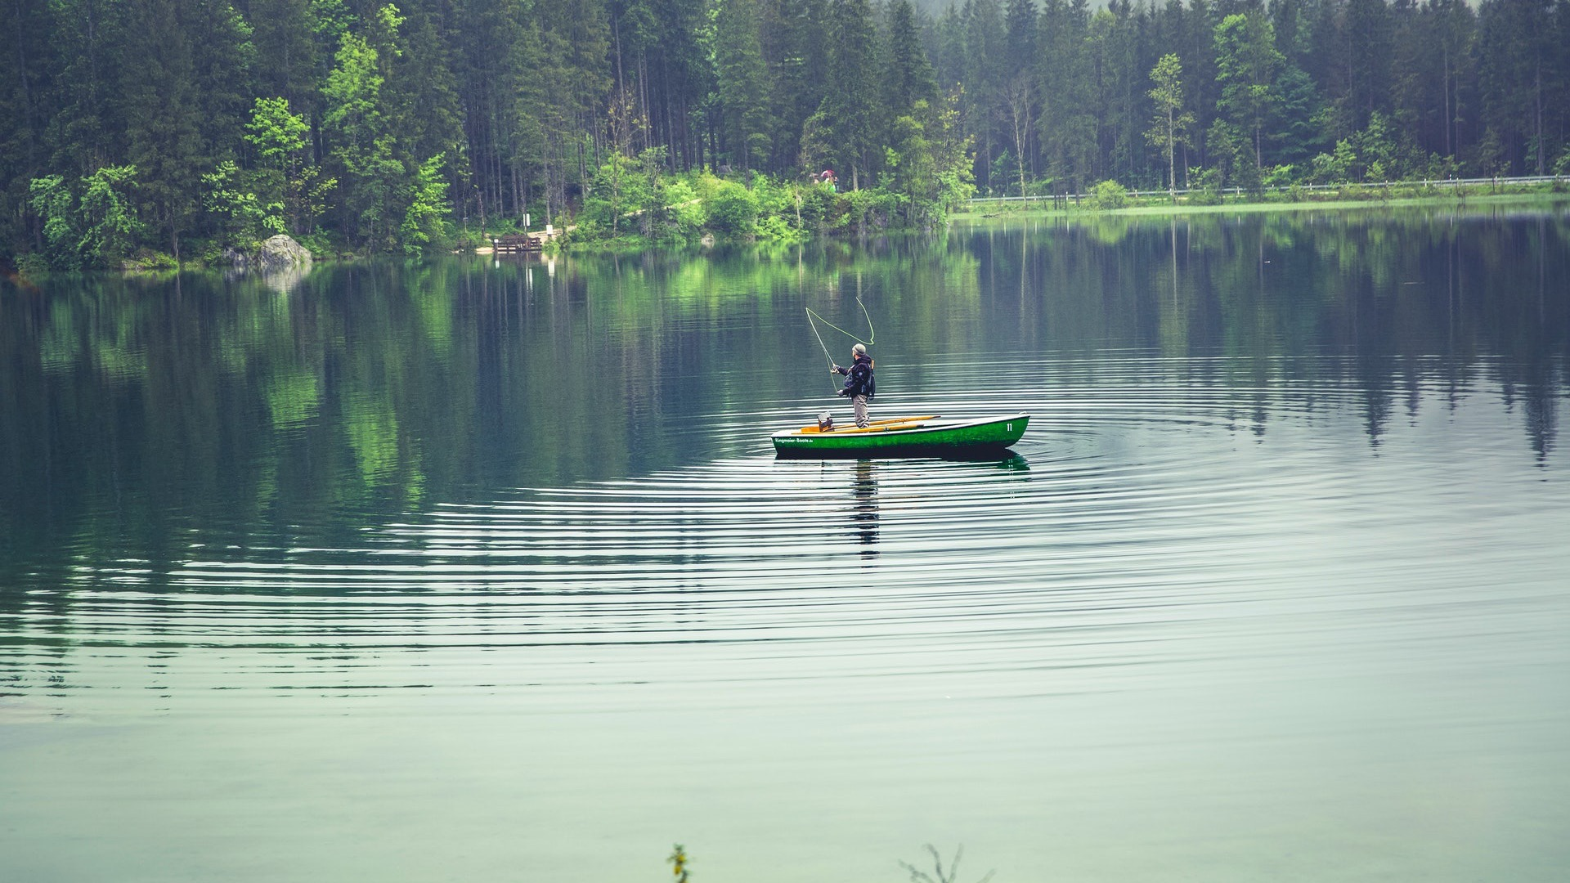
Na junção de todas as coisas: na pesca, na moeda e no valor.

Slide 43
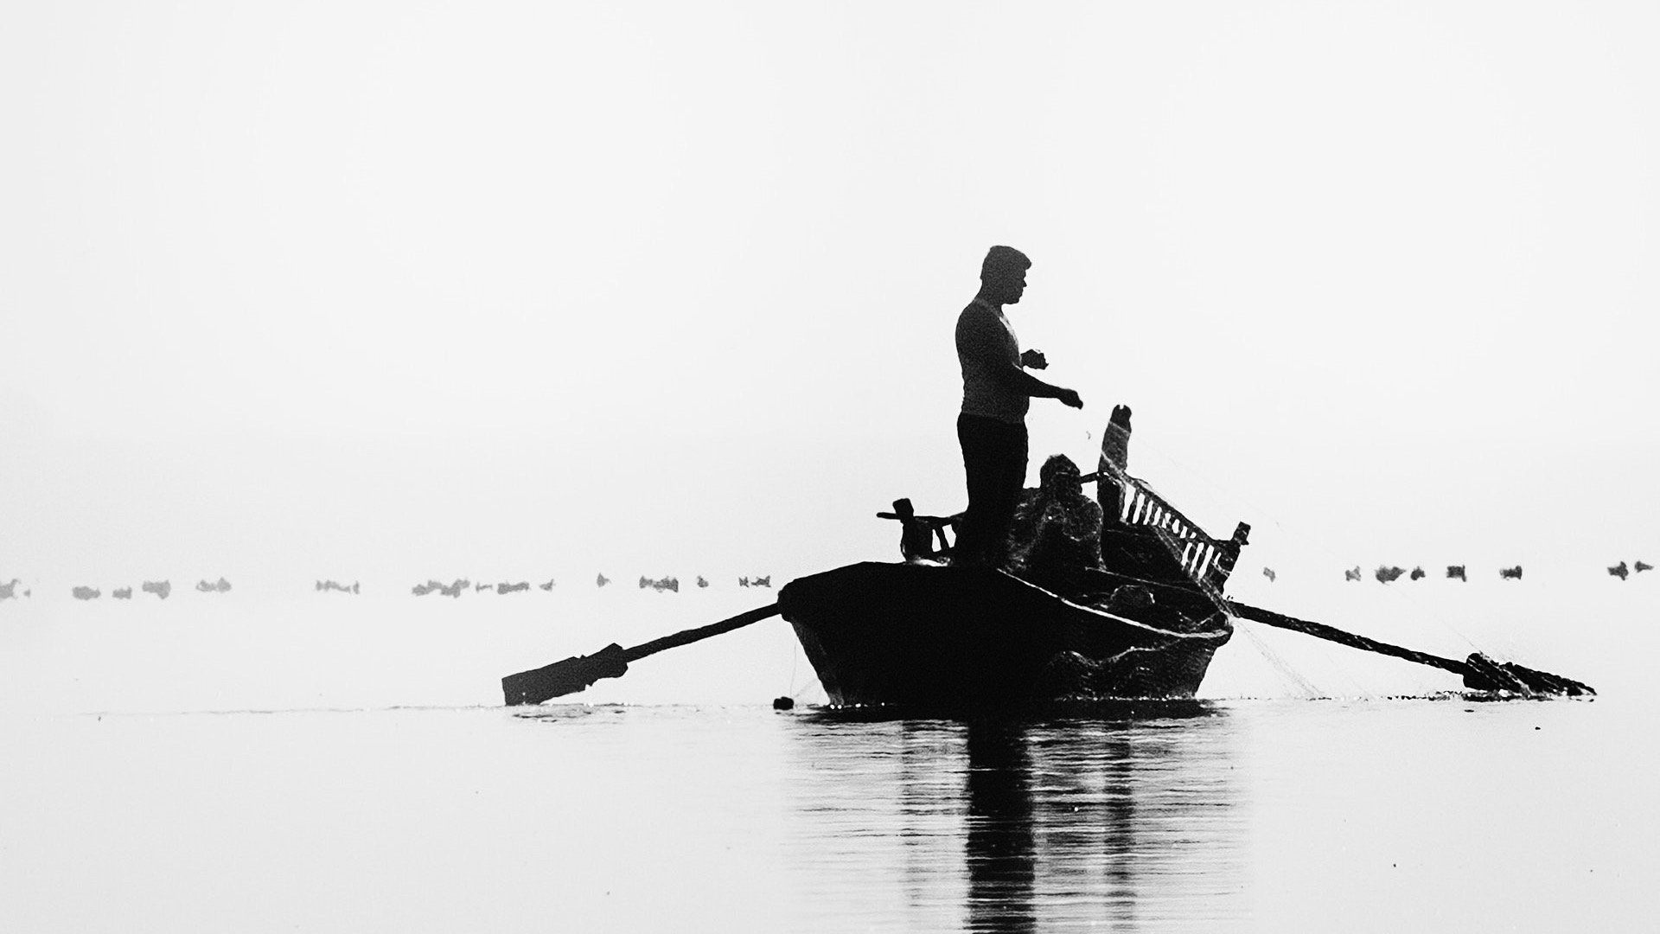
Para que o milagre aconteça é necessário a participação humana e a divina.

Slide 44
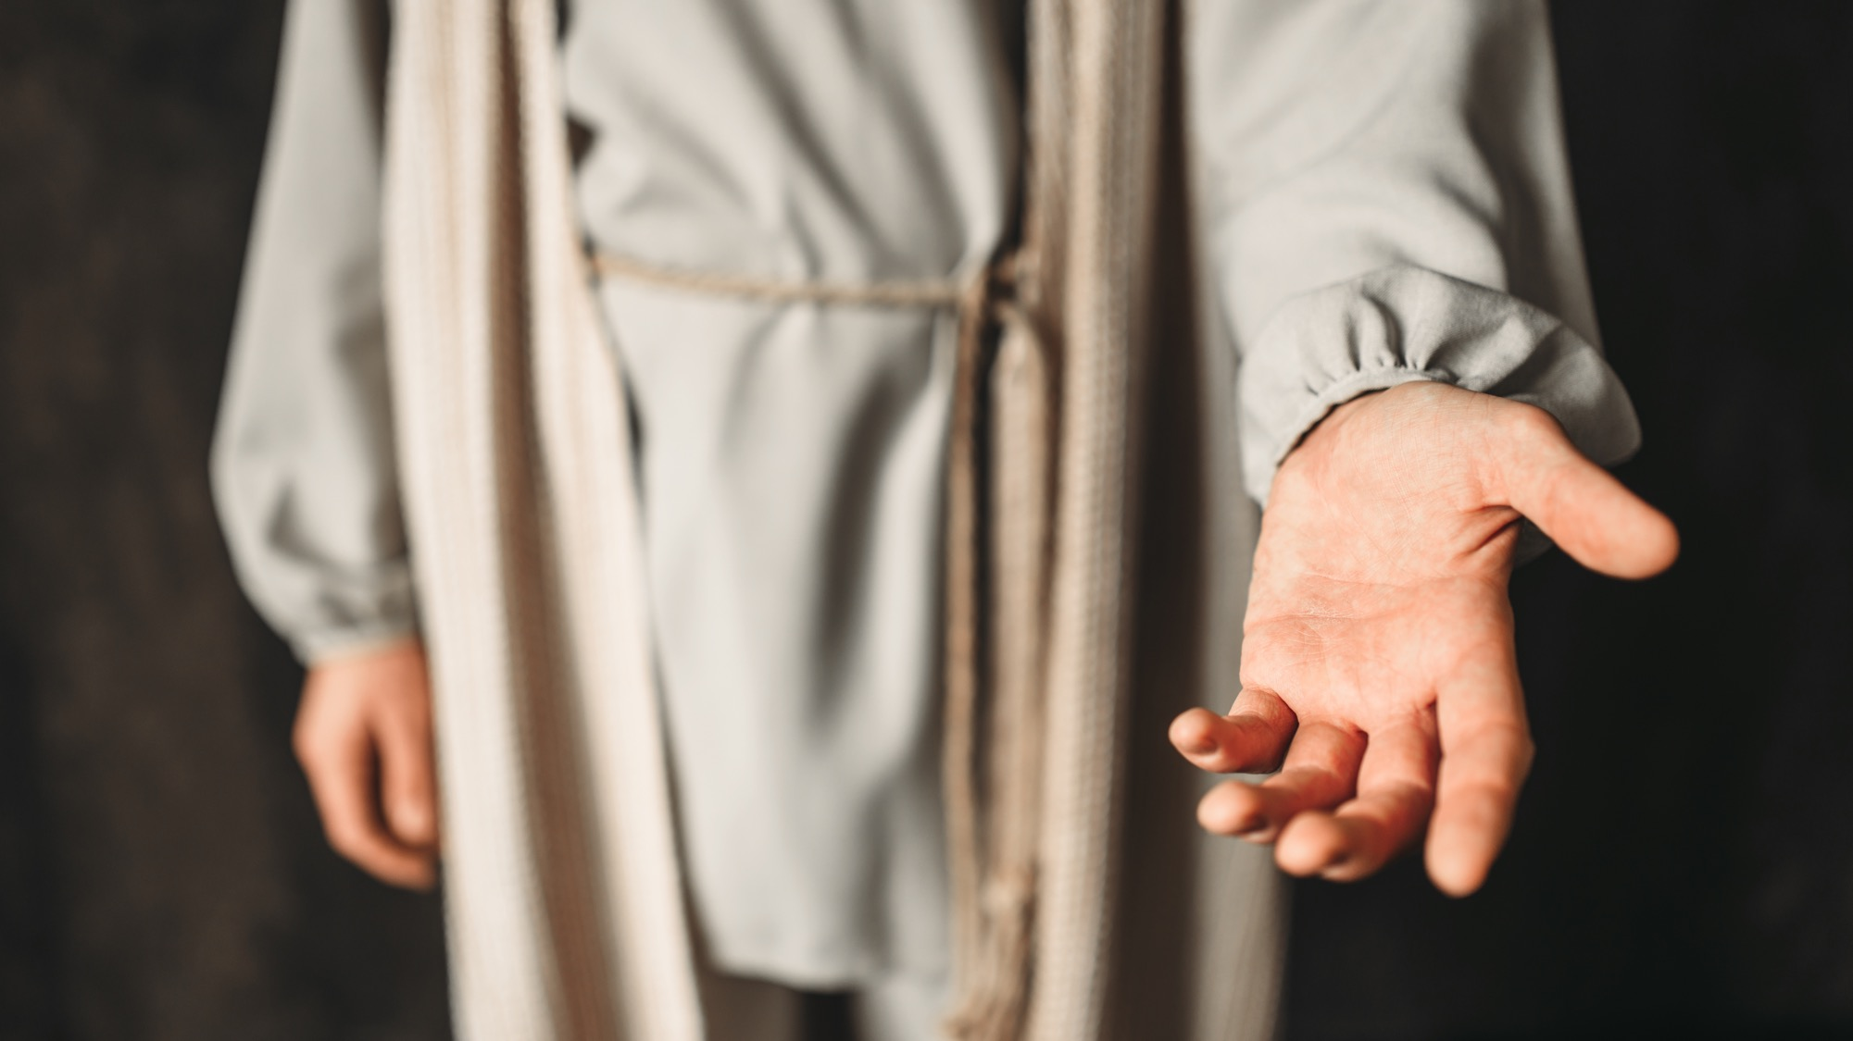
Para que Deus realize um milagre em nossa vida é necessário Ele assumir o controle da nossa existência.

Slide 45
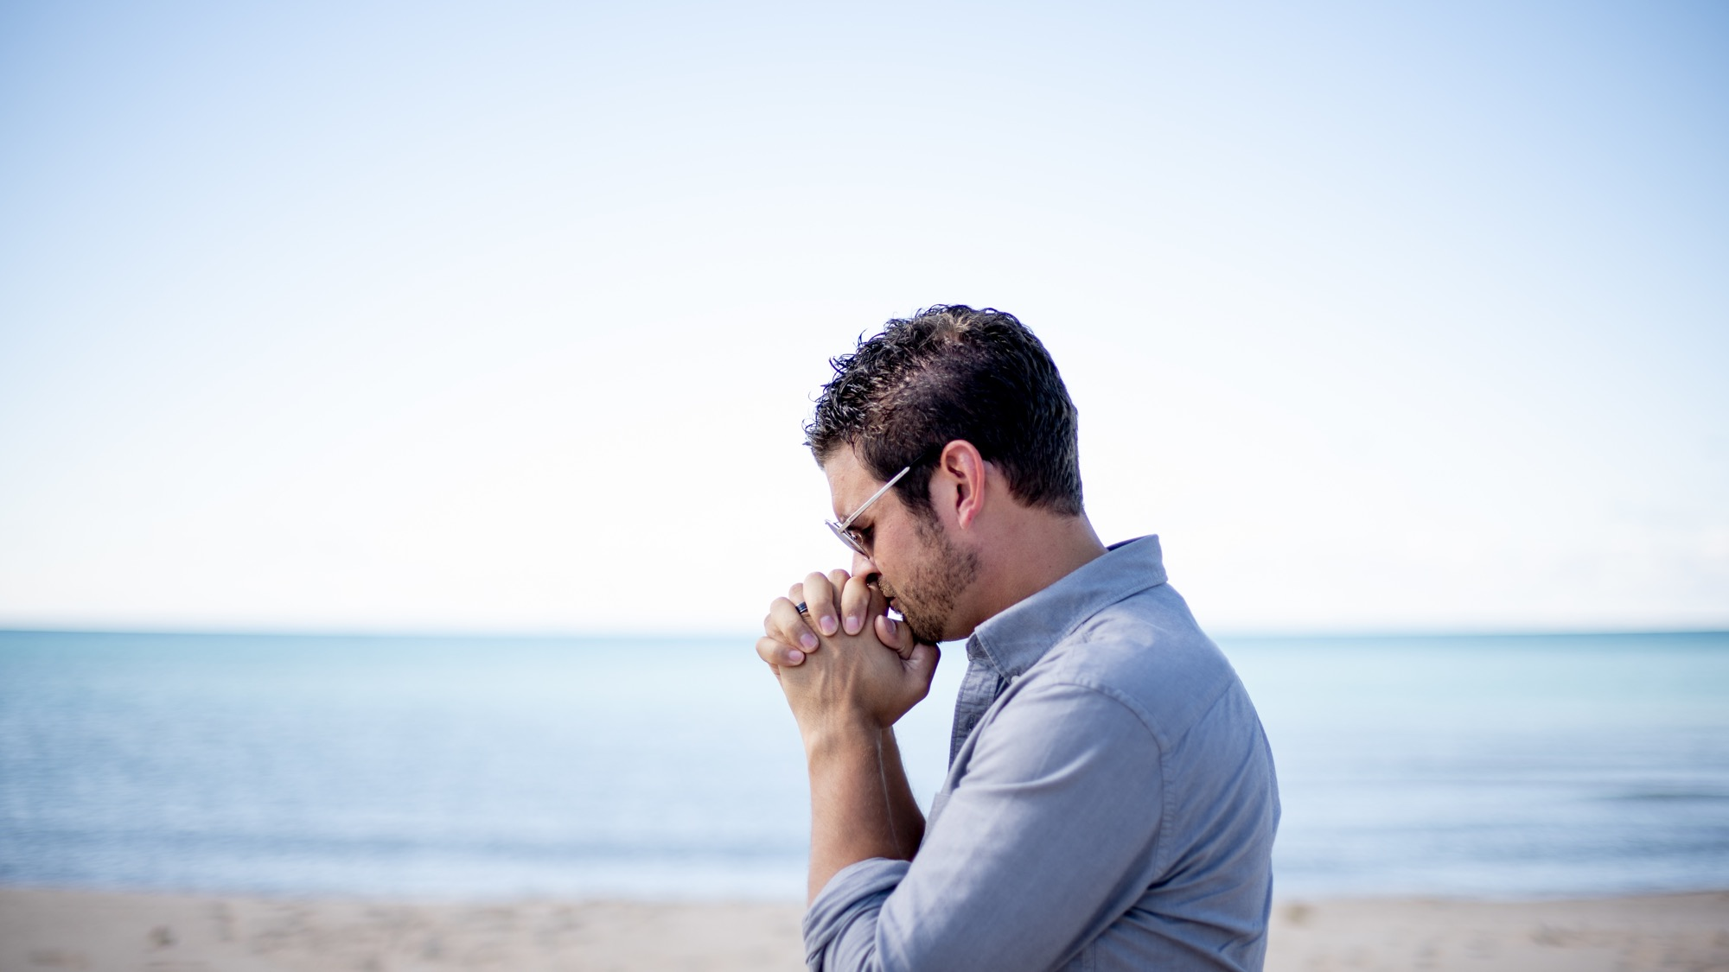
“Já não sou eu quem vive, mas Cristo vive em mim.”
Gálatas 2:20

Slide 46

Quando depositamos a nossa vida nas mãos do Senhor, certamente Ele proverá não o que queremos, mas do que precisamos.

Slide 47
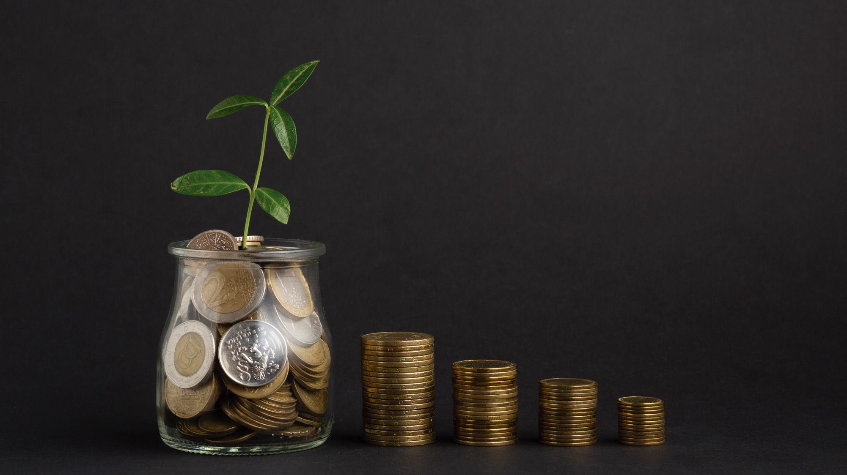
Não somos proprietários, mas mordomos do Senhor

Slide 48
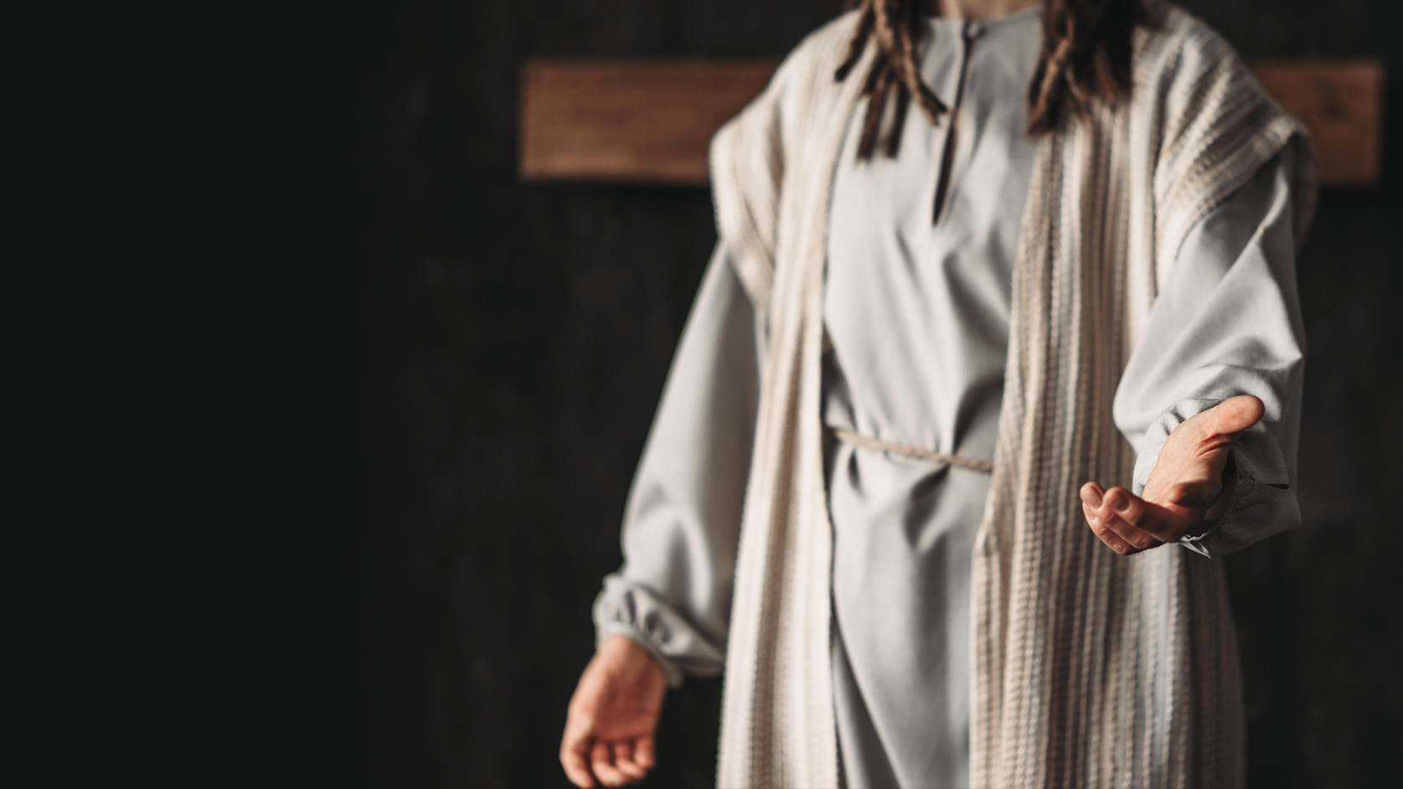
Permita que o Senhor assuma o controle da sua vida em as todas as áreas.

Slide 49
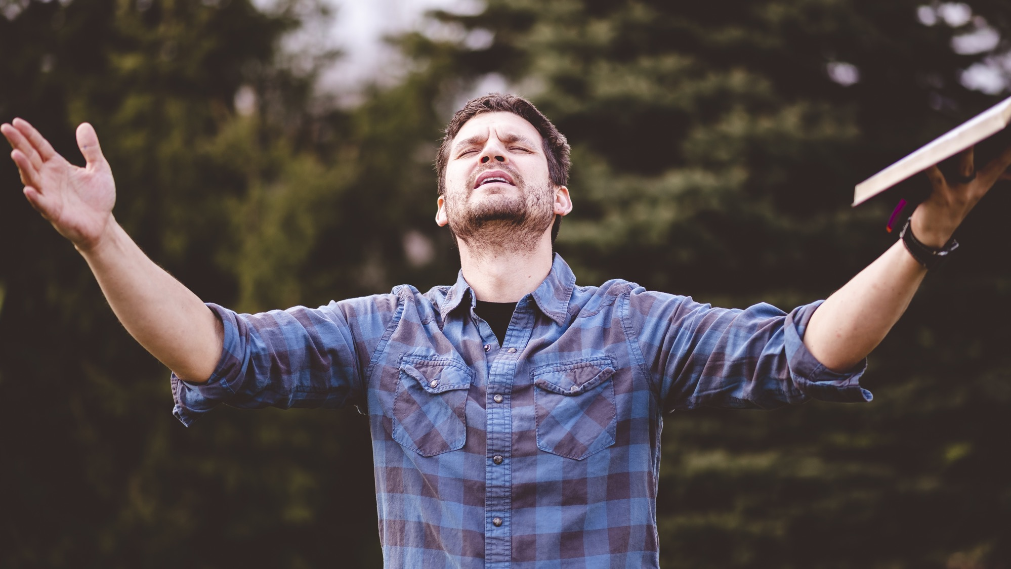
Quer você tomar a decisão de ser fiel a Deus nos dízimos reconhecendo que Ele é seu criador?

Slide 50

Quer você tomar a decisão de ser fiel a Deus nas ofertas reconhecendo que Ele é seu Salvador?

Slide 51
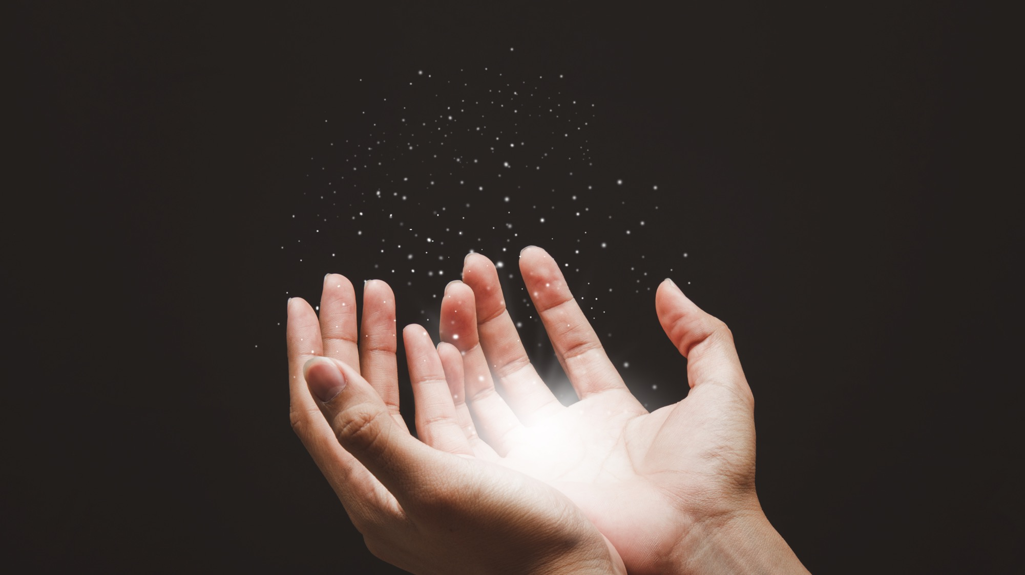
Quer você, neste dia, aceitar as promessas de Deus?

Slide 52
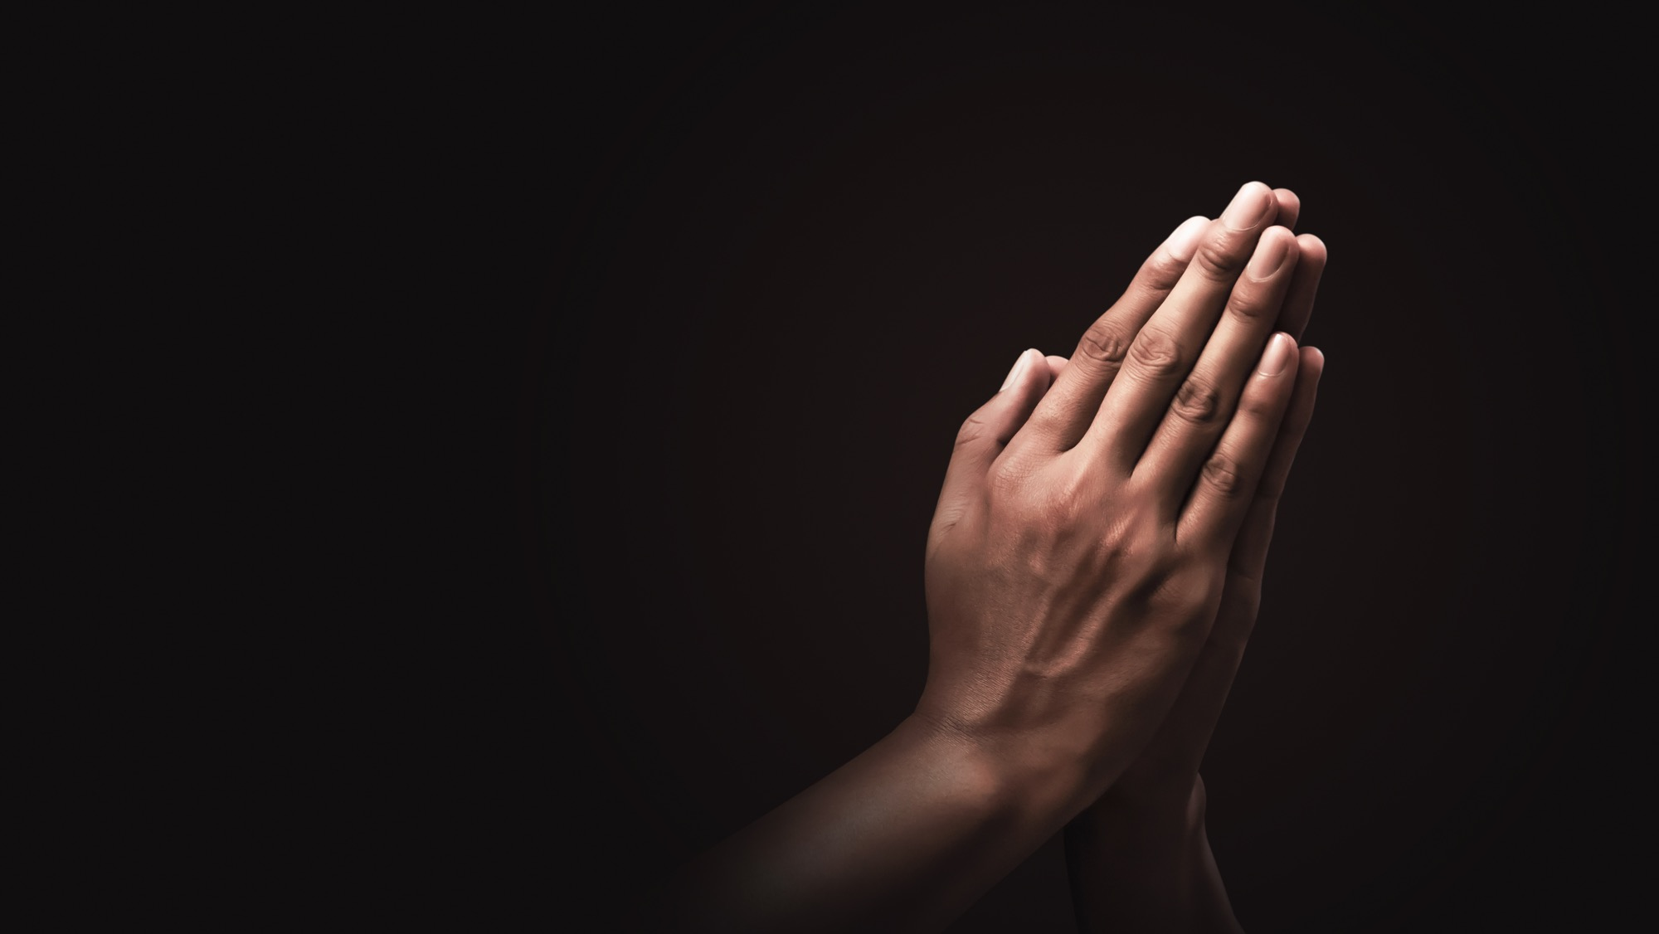
Neste momento, você pode decidir escolher a bênção de ter um verdadeiro encontro com Jesus e receber a salvação!

